Slide 1
Trøndelag i tall:
Utviklingstrekk for Midtre Gauldal
Jon Olav Sliper. Seniorrådgiver - Statistikk og analyse
Trøndelag fylkeskommune

Slide 2
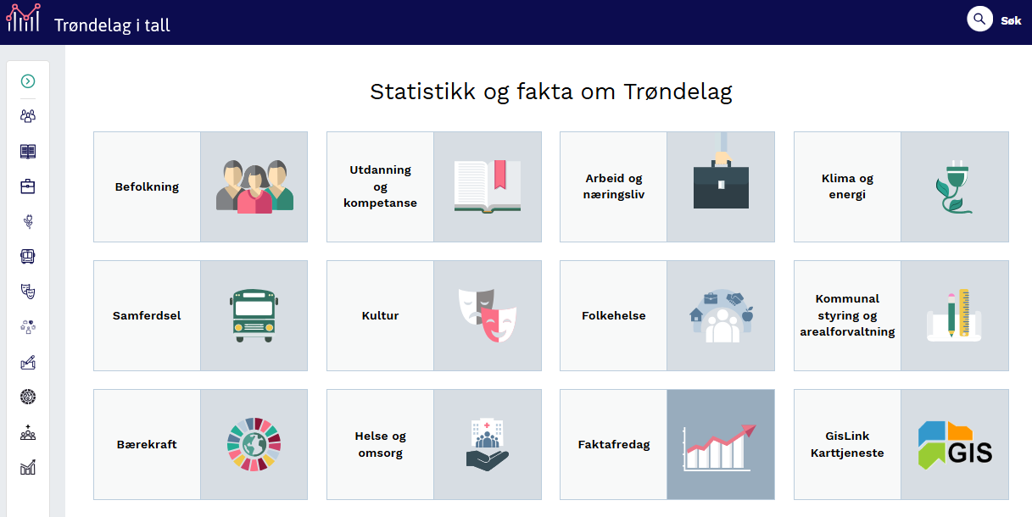
Trøndelag i tall
https://trondelagitall.no/

Slide 3
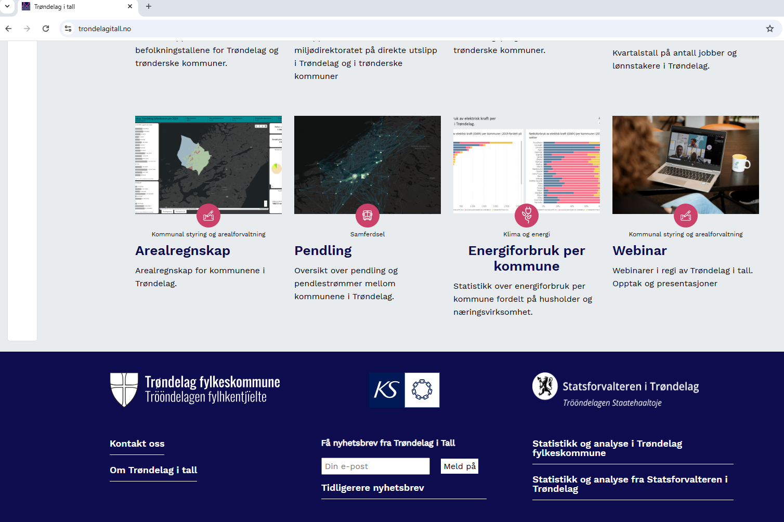

Slide 4
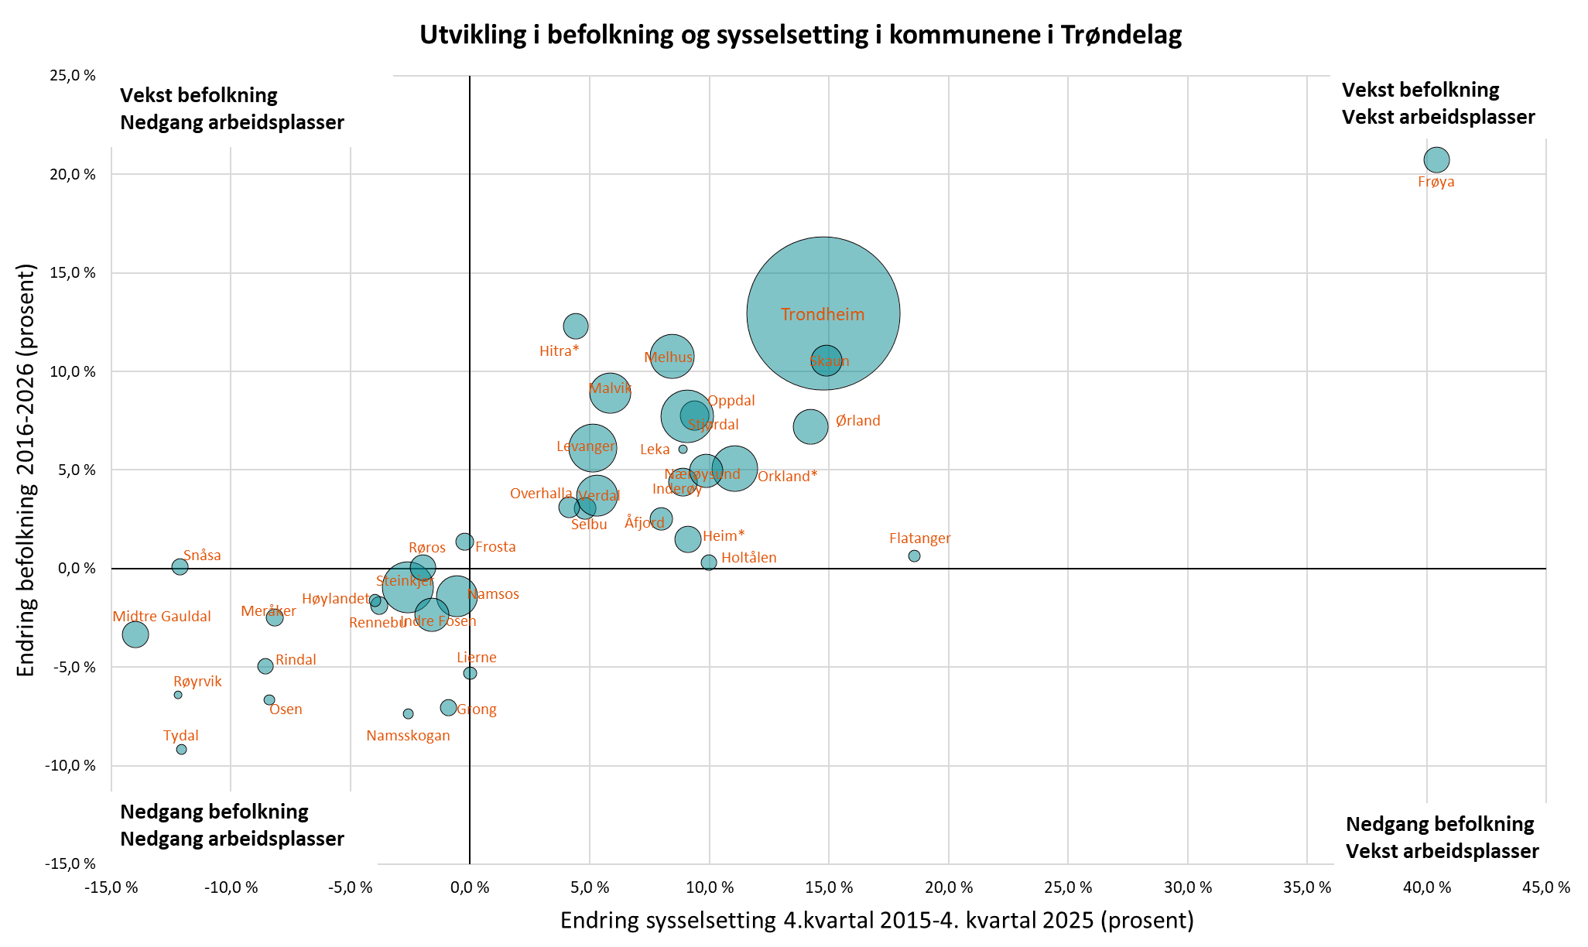
3 typer kommuner i Trøndelag
De det går greit med
Og Frøya
De som sliter

Slide 5
Vi starter med litt demografi

Slide 6
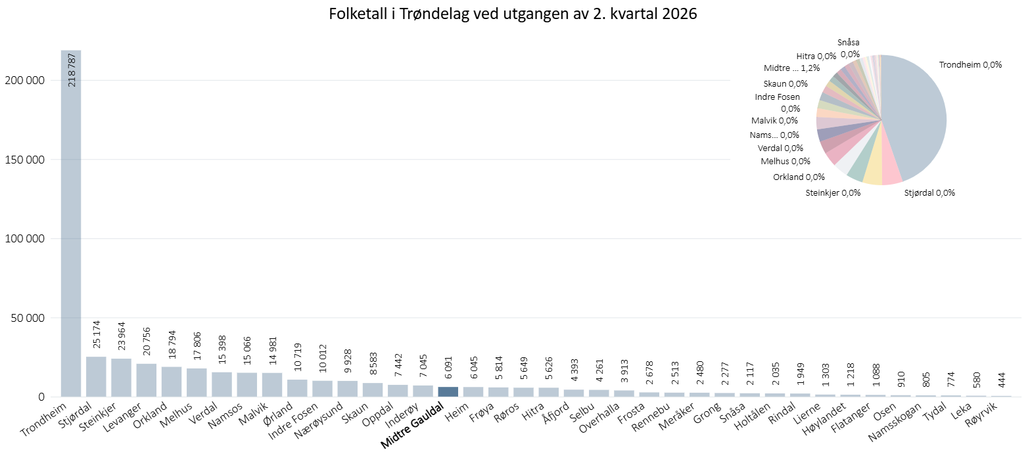
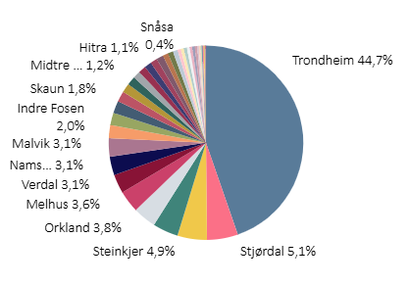
En mellomstor kommune i Trøndelag
https://trondelagitall.no/statistikk/folketall-og-endringer-kvartal

Slide 7
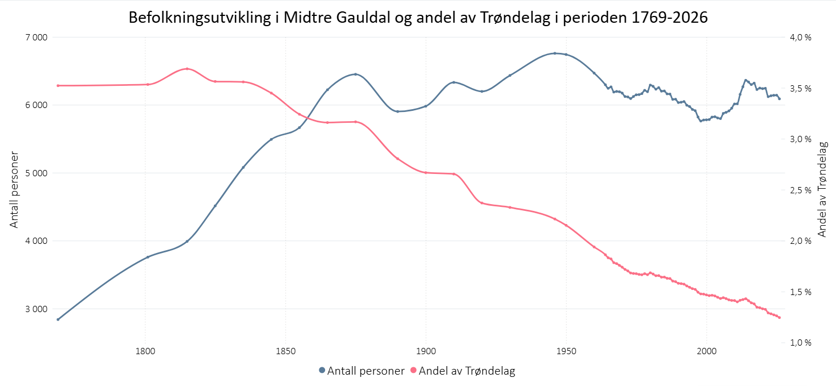
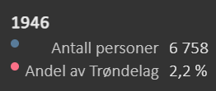
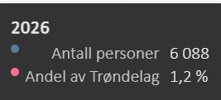
Midtre Gauldal hadde befolkningstoppen i 1946….
https://trondelagitall.no/statistikk/den-lange-trenden-befolkningsutvikling-siden-1769

Slide 8
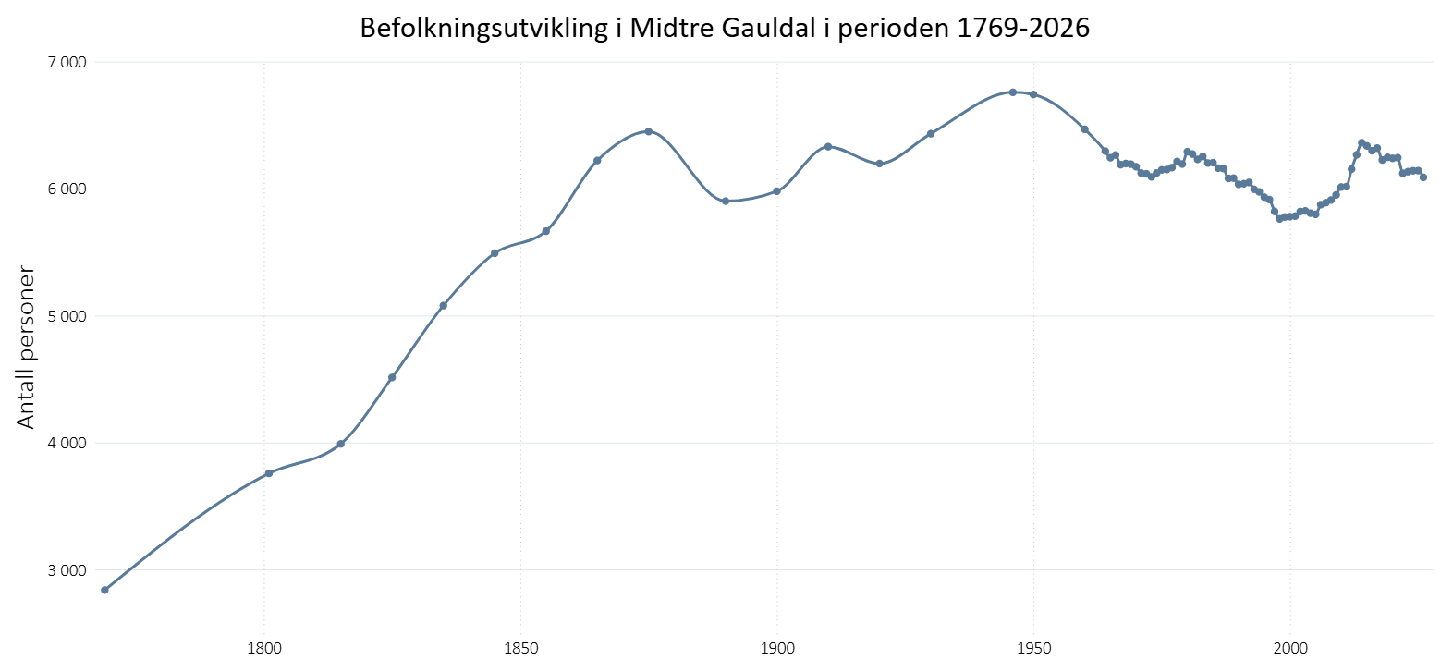
Folketallet i Midtre Gauldal har vært «relativt» stabilt siden 1860- tallet
Topp: 6 758 i 1946
Bunn: 5 761 i 1998

Slide 9
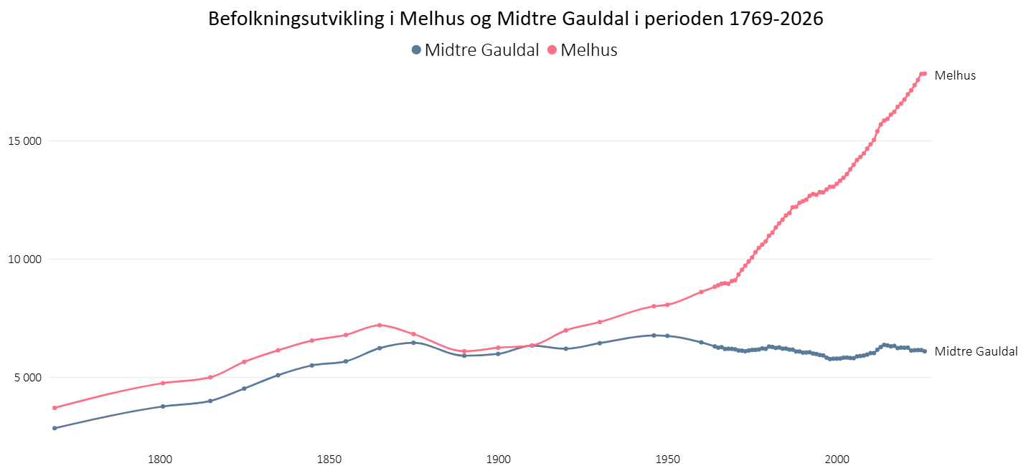
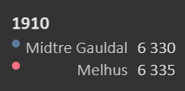
Midtre Gauldal nesten like stor som Melhus i 1910, nesten…
https://trondelagitall.no/statistikk/den-lange-trenden-befolkningsutvikling-siden-1769

Slide 10
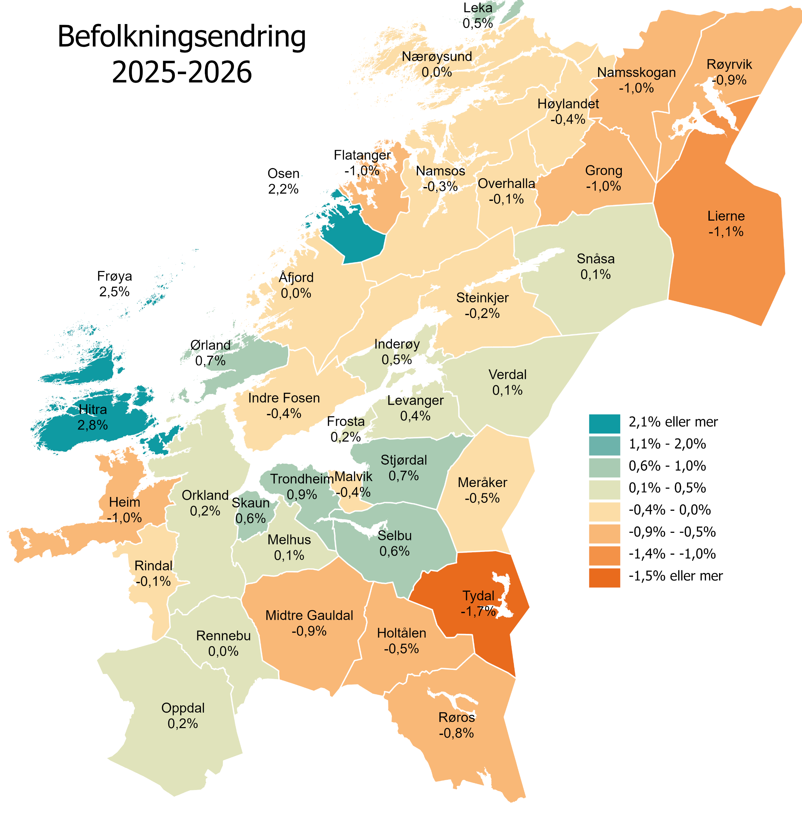
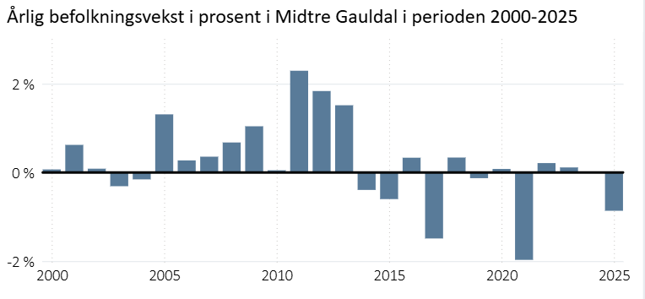
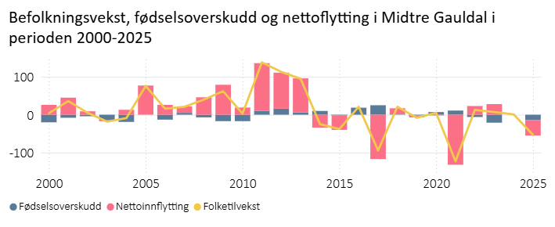
Flere år med svak vekst for Midtre Gauldal
Trøndelag: 0,5 %
Trøndelag/u Trondheim: 0,2 %
Norge: 0,6 %
https://trondelagitall.no/statistikk/folketall-og-endringer

Slide 11
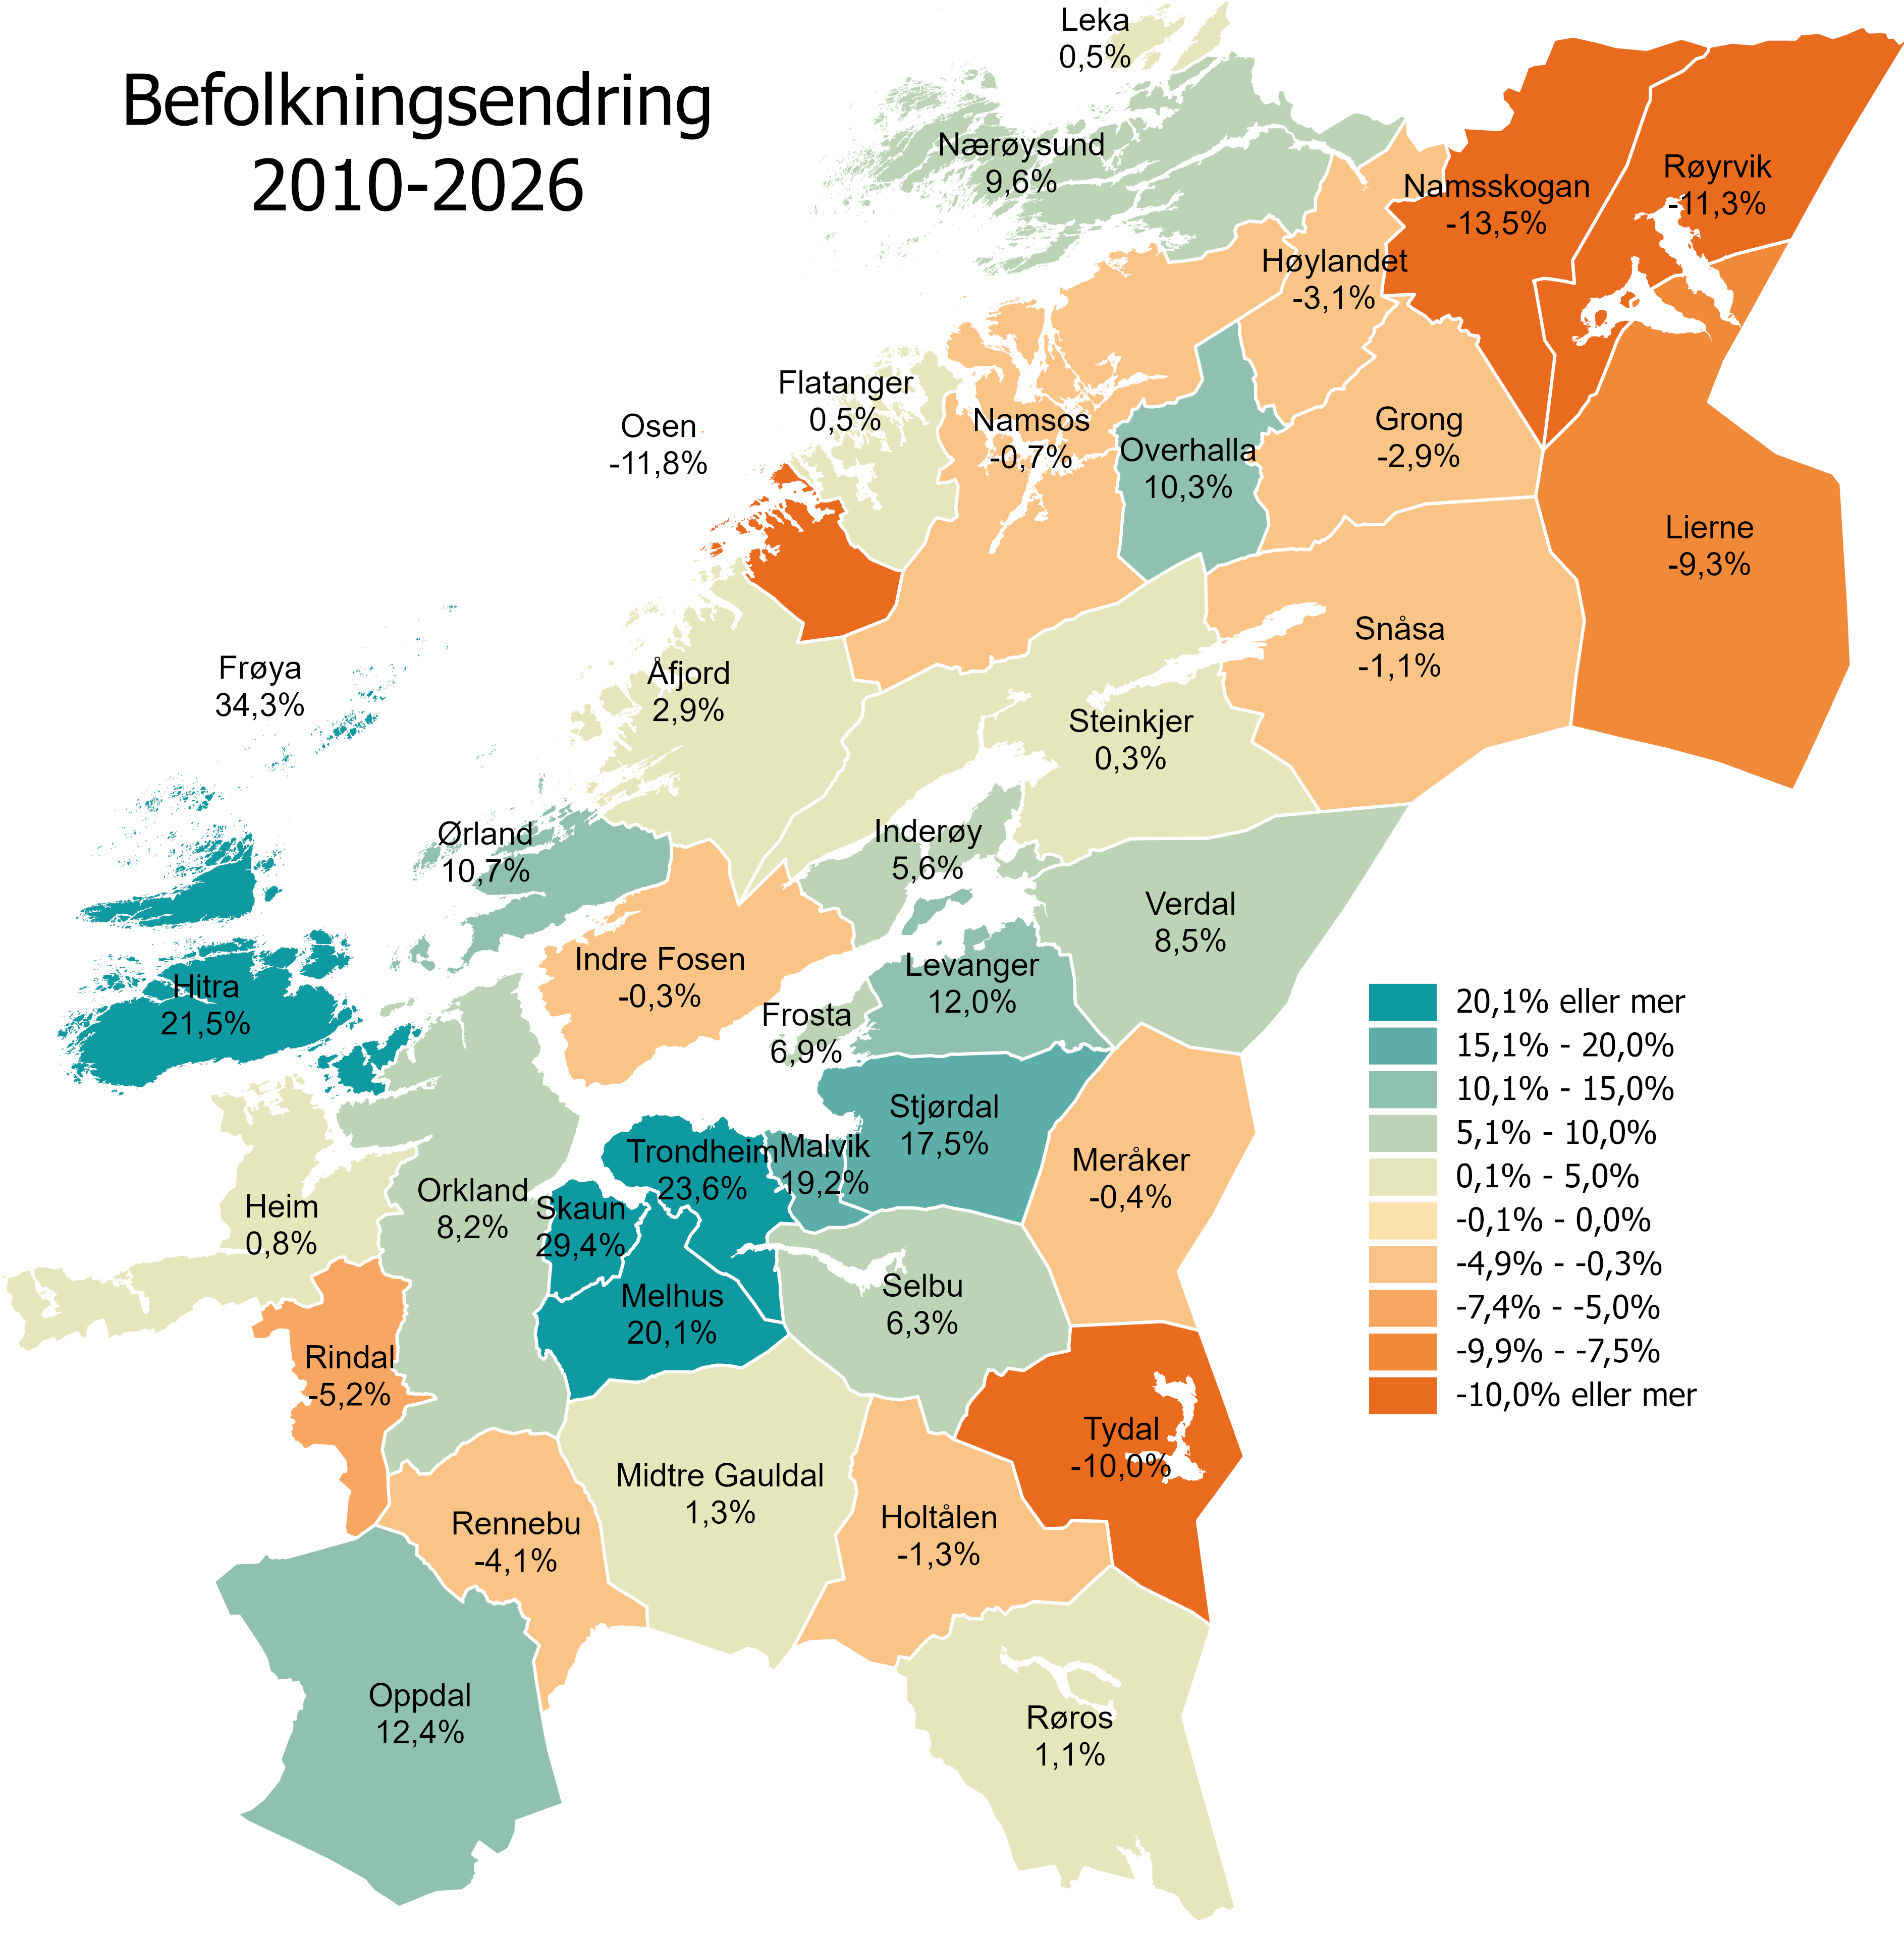
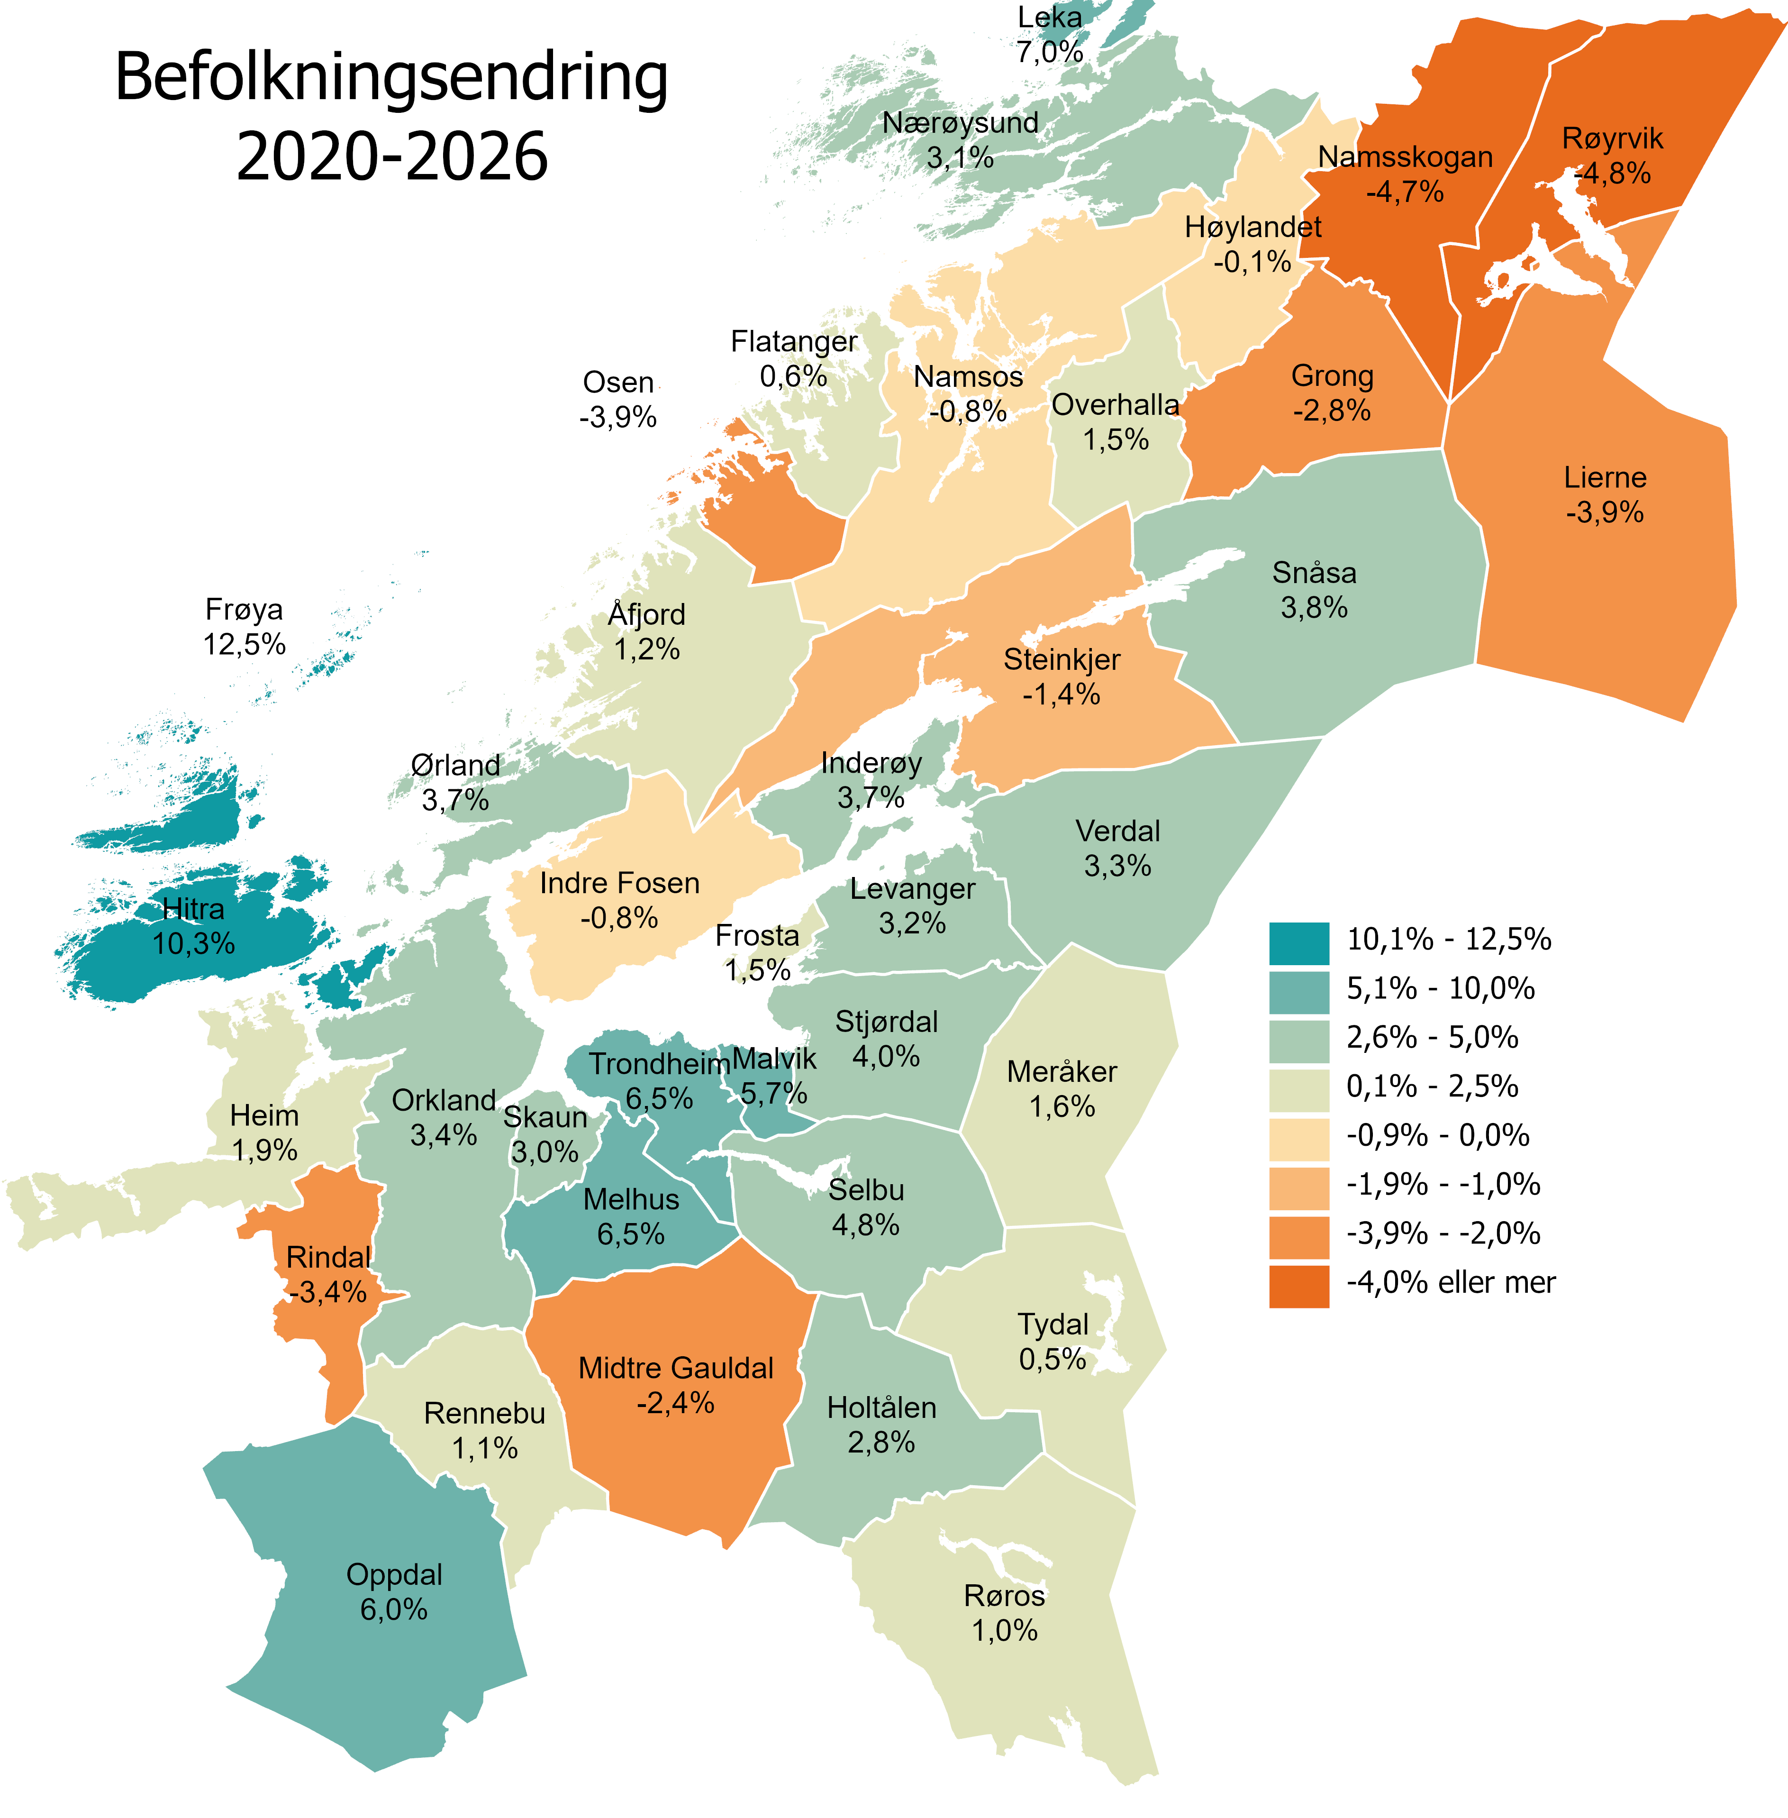
Trøndelag: 14,9 %
Trøndelag/u Trondheim: 8,7 %
Norge: 5,8 %
Trøndelag: 4,4%
Trøndelag/u Trondheim: 2,7 %
Norge: 4,8 %
https://trondelagitall.no/statistikk/folketall-og-endringer

Slide 12
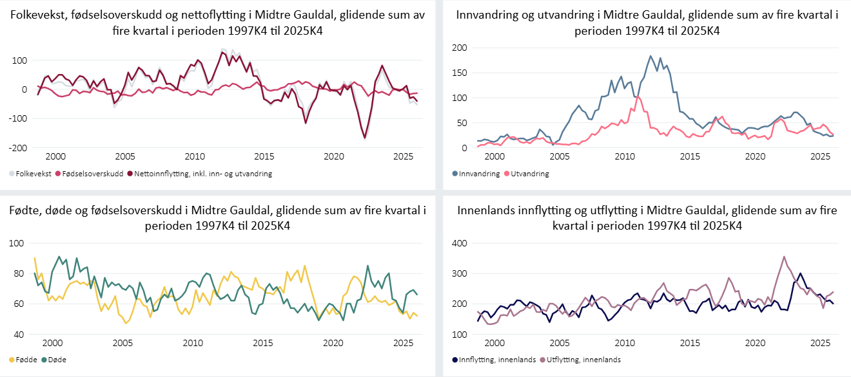
Drivere for befolkningsveksten i Midtre Gauldal. En kylling historie?
Kylling effekten (del 1)
kylling effekten (del 2)
https://trondelagitall.no/statistikk/folketall-og-endringer-kvartal

Slide 13
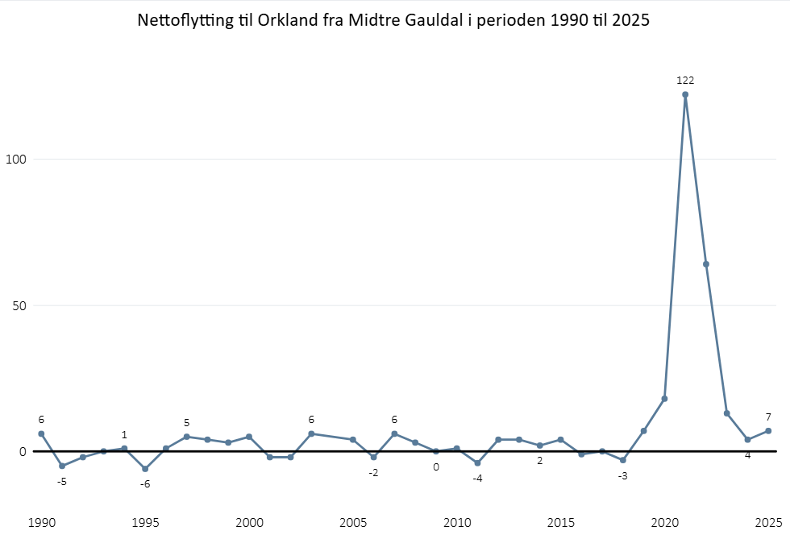
En kylling historie….
https://trondelagitall.no/statistikk/pendlestrommer-mellom-kommuner

Slide 14
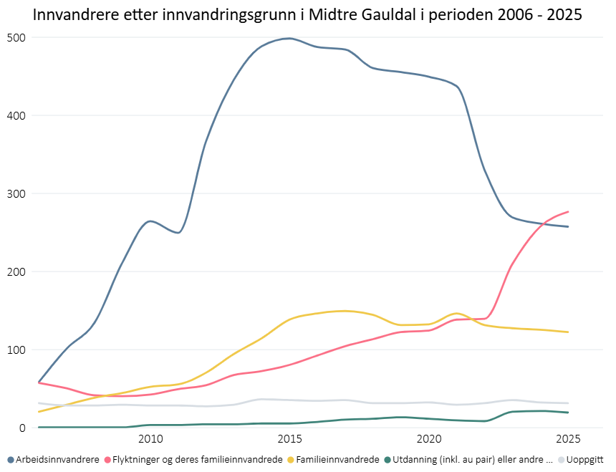
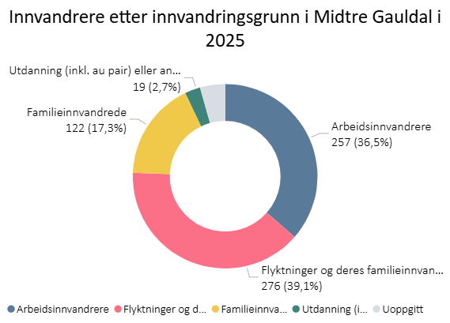
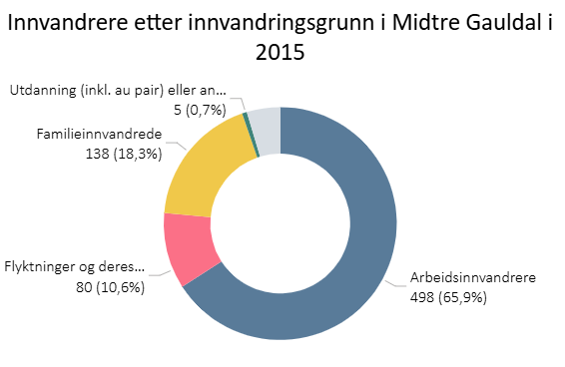
Innvandrere befolkningen i Midtre Gauldal har endret seg betydelig
https://trondelagitall.no/statistikk/innvandringsgrunn

Slide 15
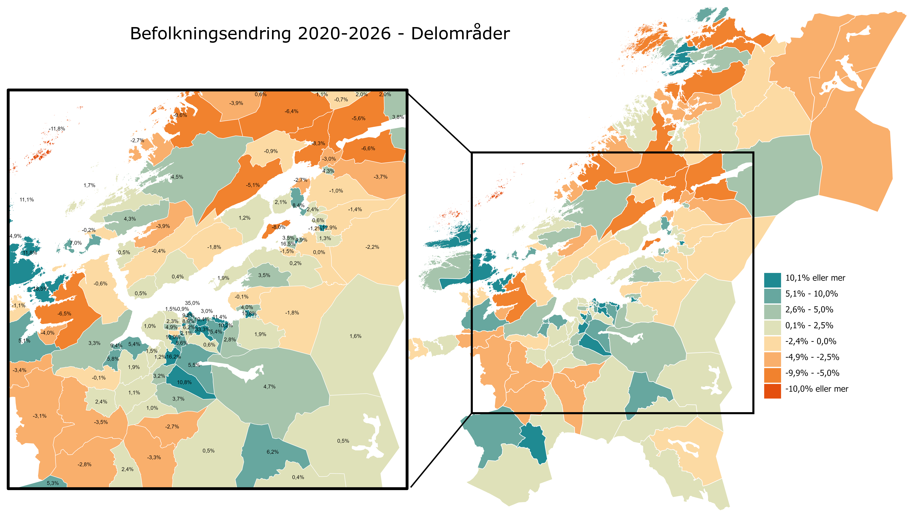

Slide 16
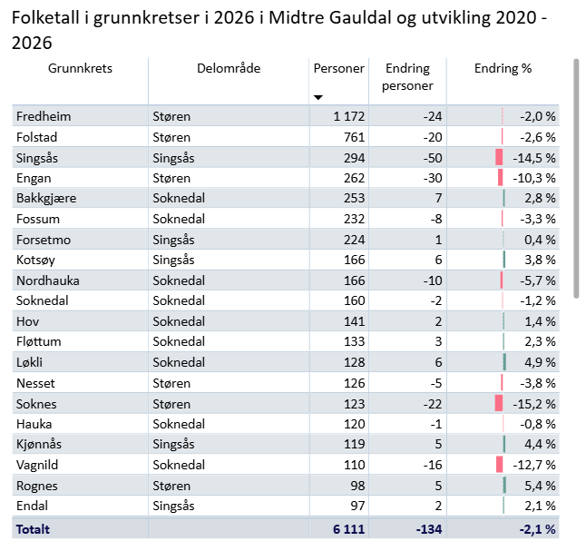
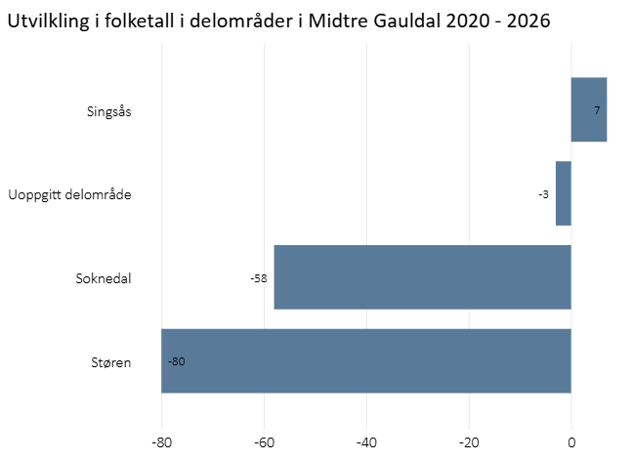
Midtre Gauldal: Det er ikke nedgang i hele kommunen…
https://trondelagitall.no/statistikk/befolkning-i-delomrader-og-grunnkretser

Slide 17
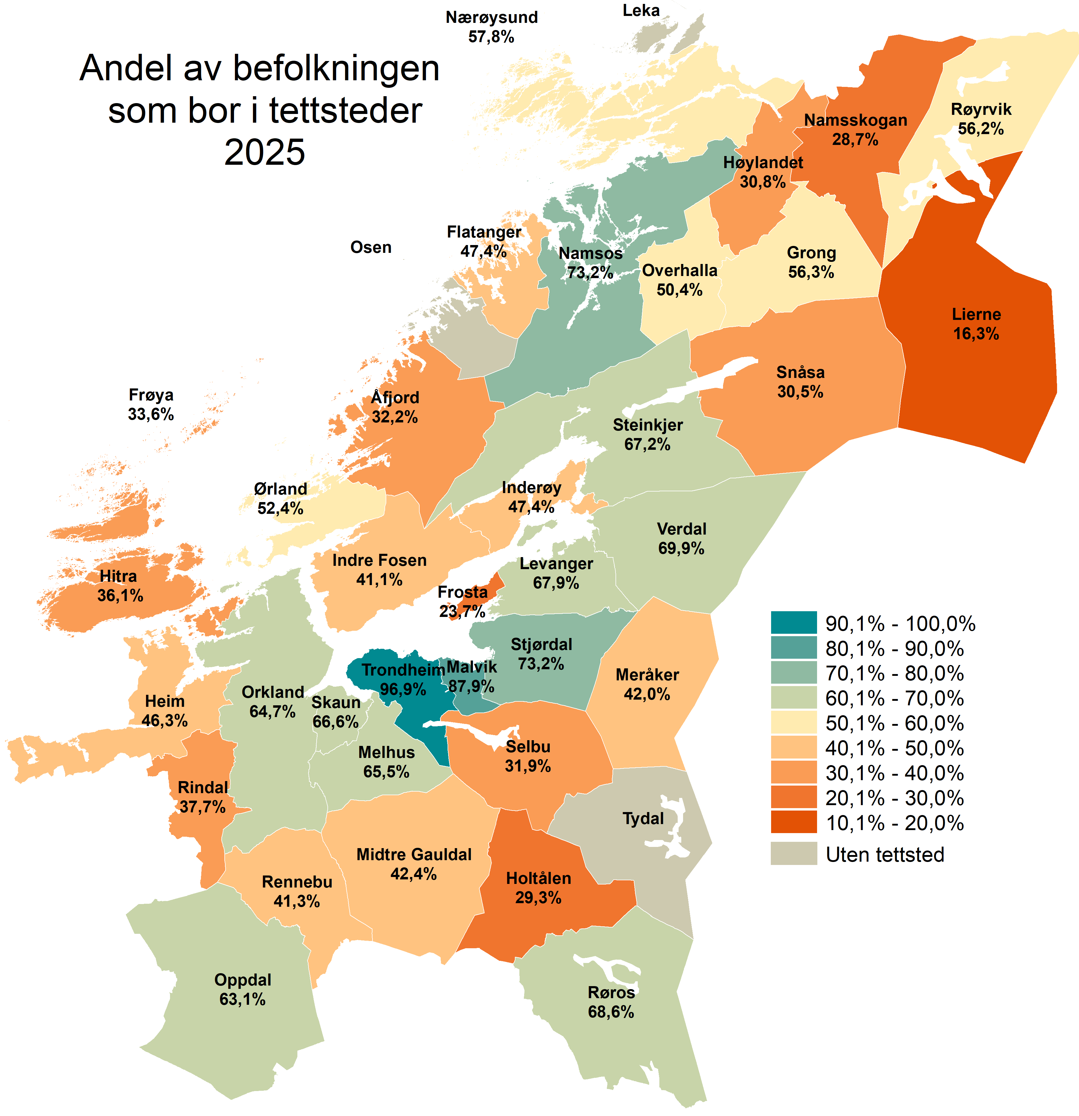
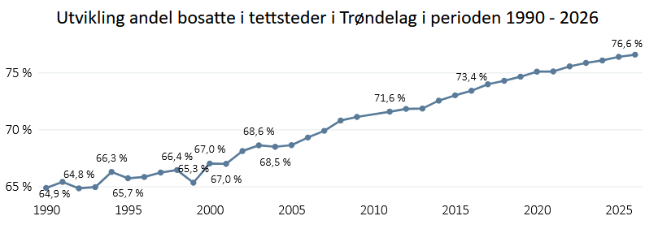
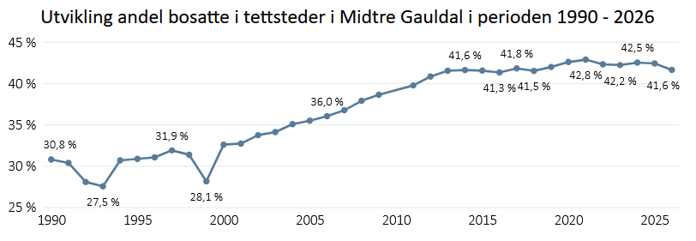
Vi sentraliseres…
,men ikke like mye i Midte Gauldal som i resten av Trøndelag
https://trondelagitall.no/statistikk/tettsted

Slide 18
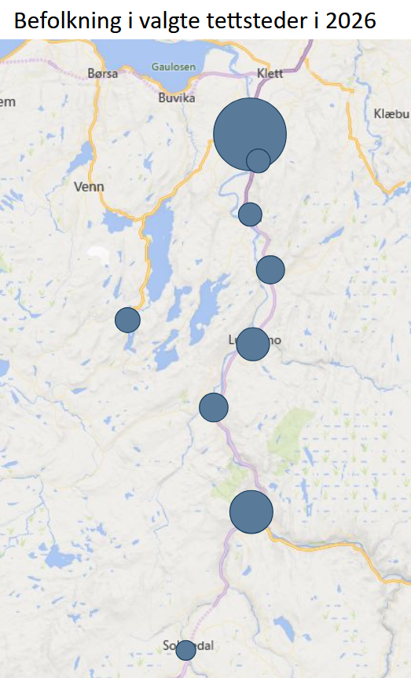
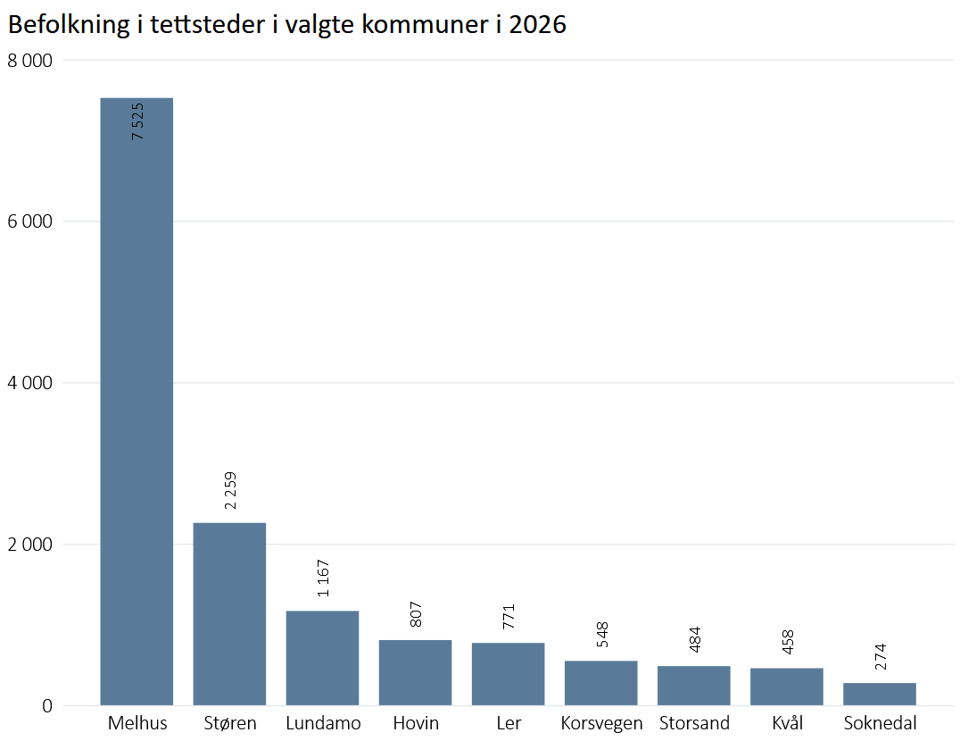
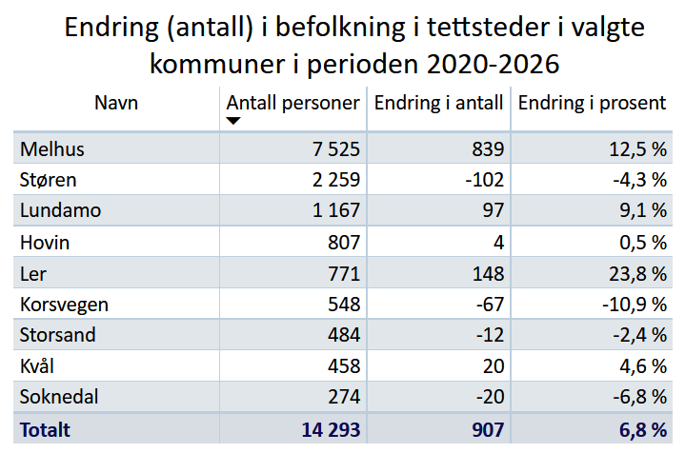
Perler på en snor Tettsteder etter en vei/jernbane
https://trondelagitall.no/statistikk/tettsted

Slide 19
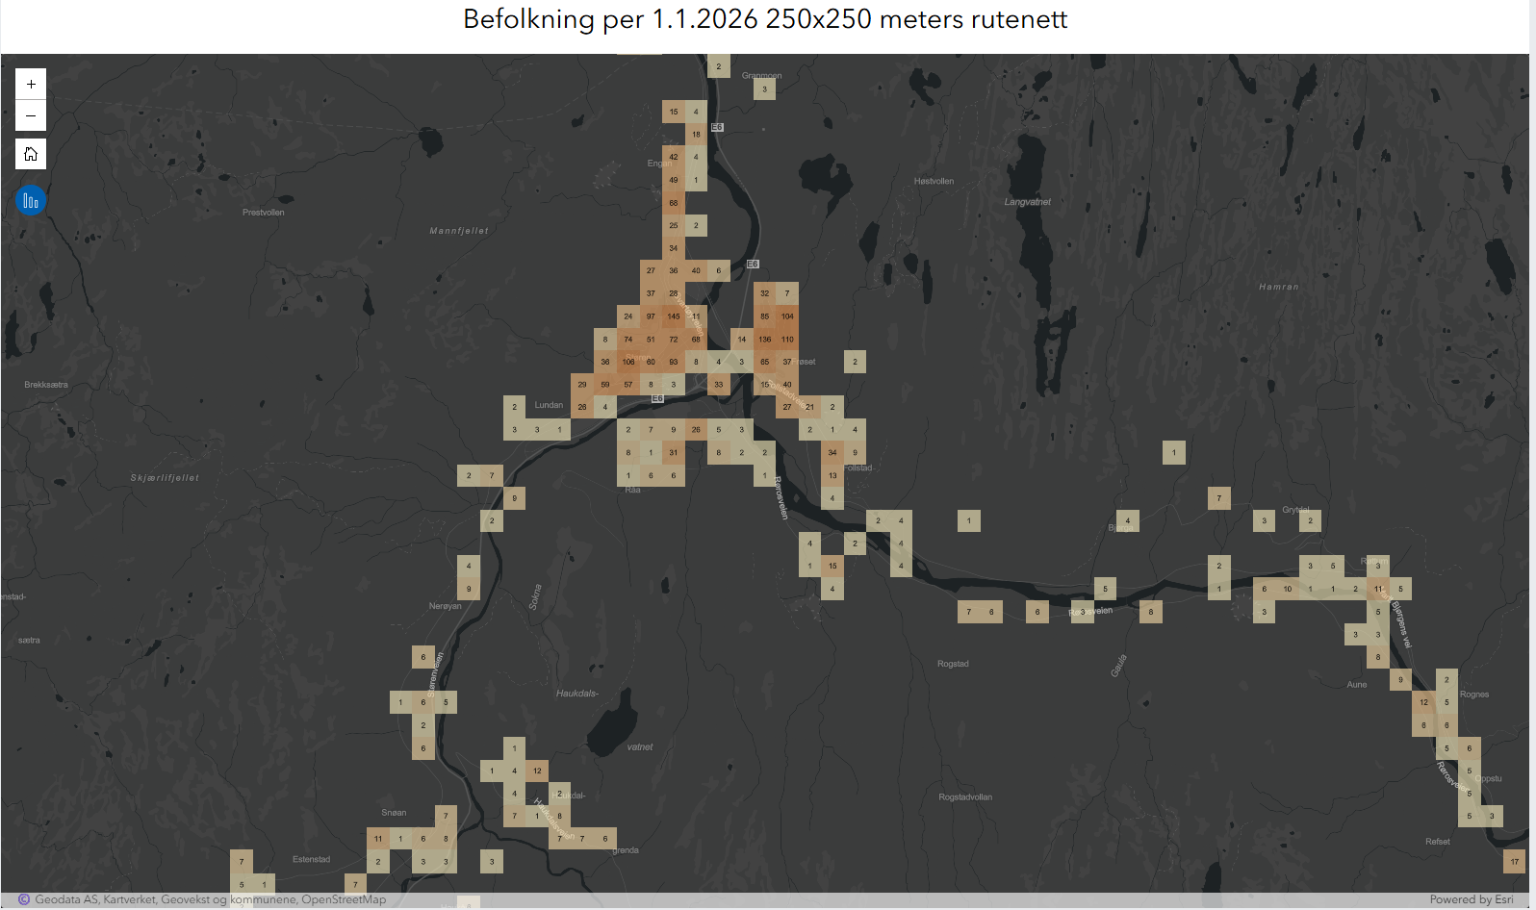
https://trondelagitall.no/statistikk/befolkning-rutenett-250x250-meter

Slide 20
Også litt prognose

Slide 21
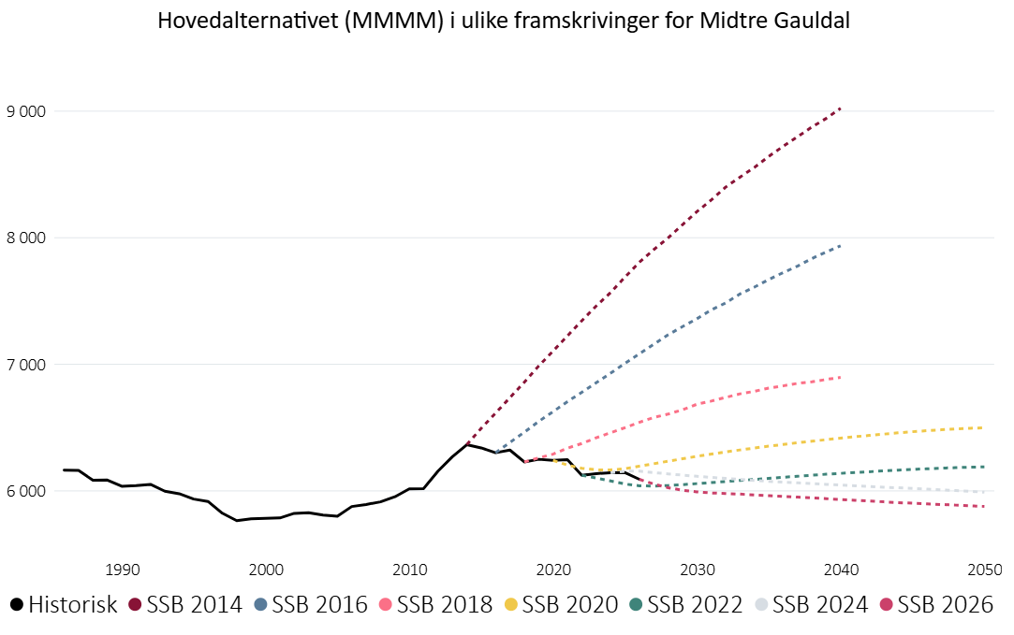
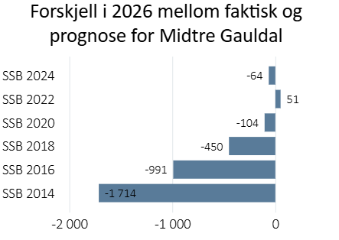
Husk: prognoser er usikre greier….
https://trondelagitall.no/statistikk/historiske-befolkningsframskrivinger

Slide 22
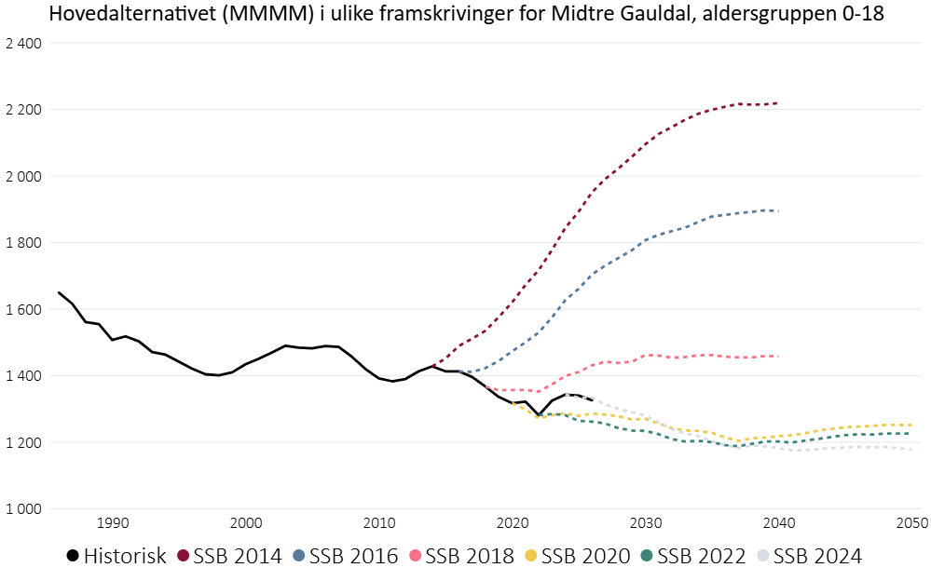
Prognosene for antall barn er mest usikker

Slide 23
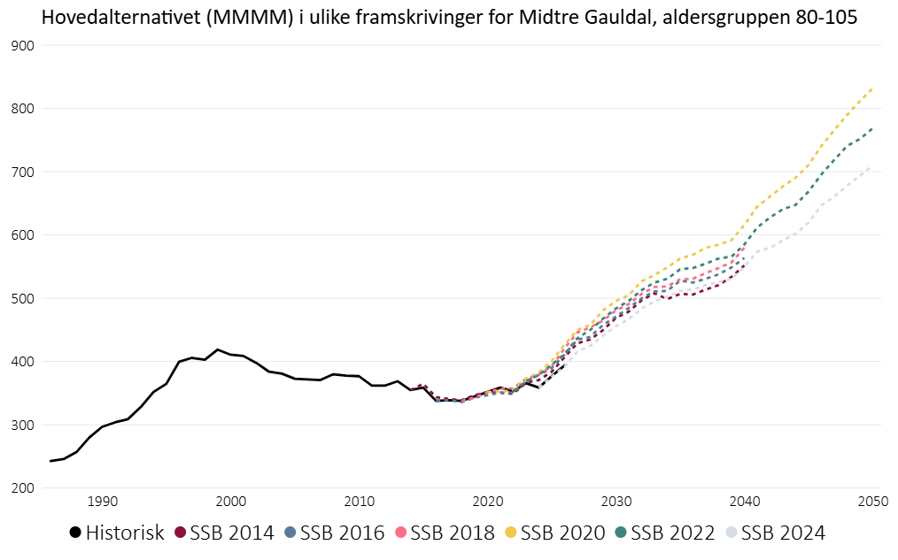
Mens prognosene for antall eldre er ganske sikre

Slide 24
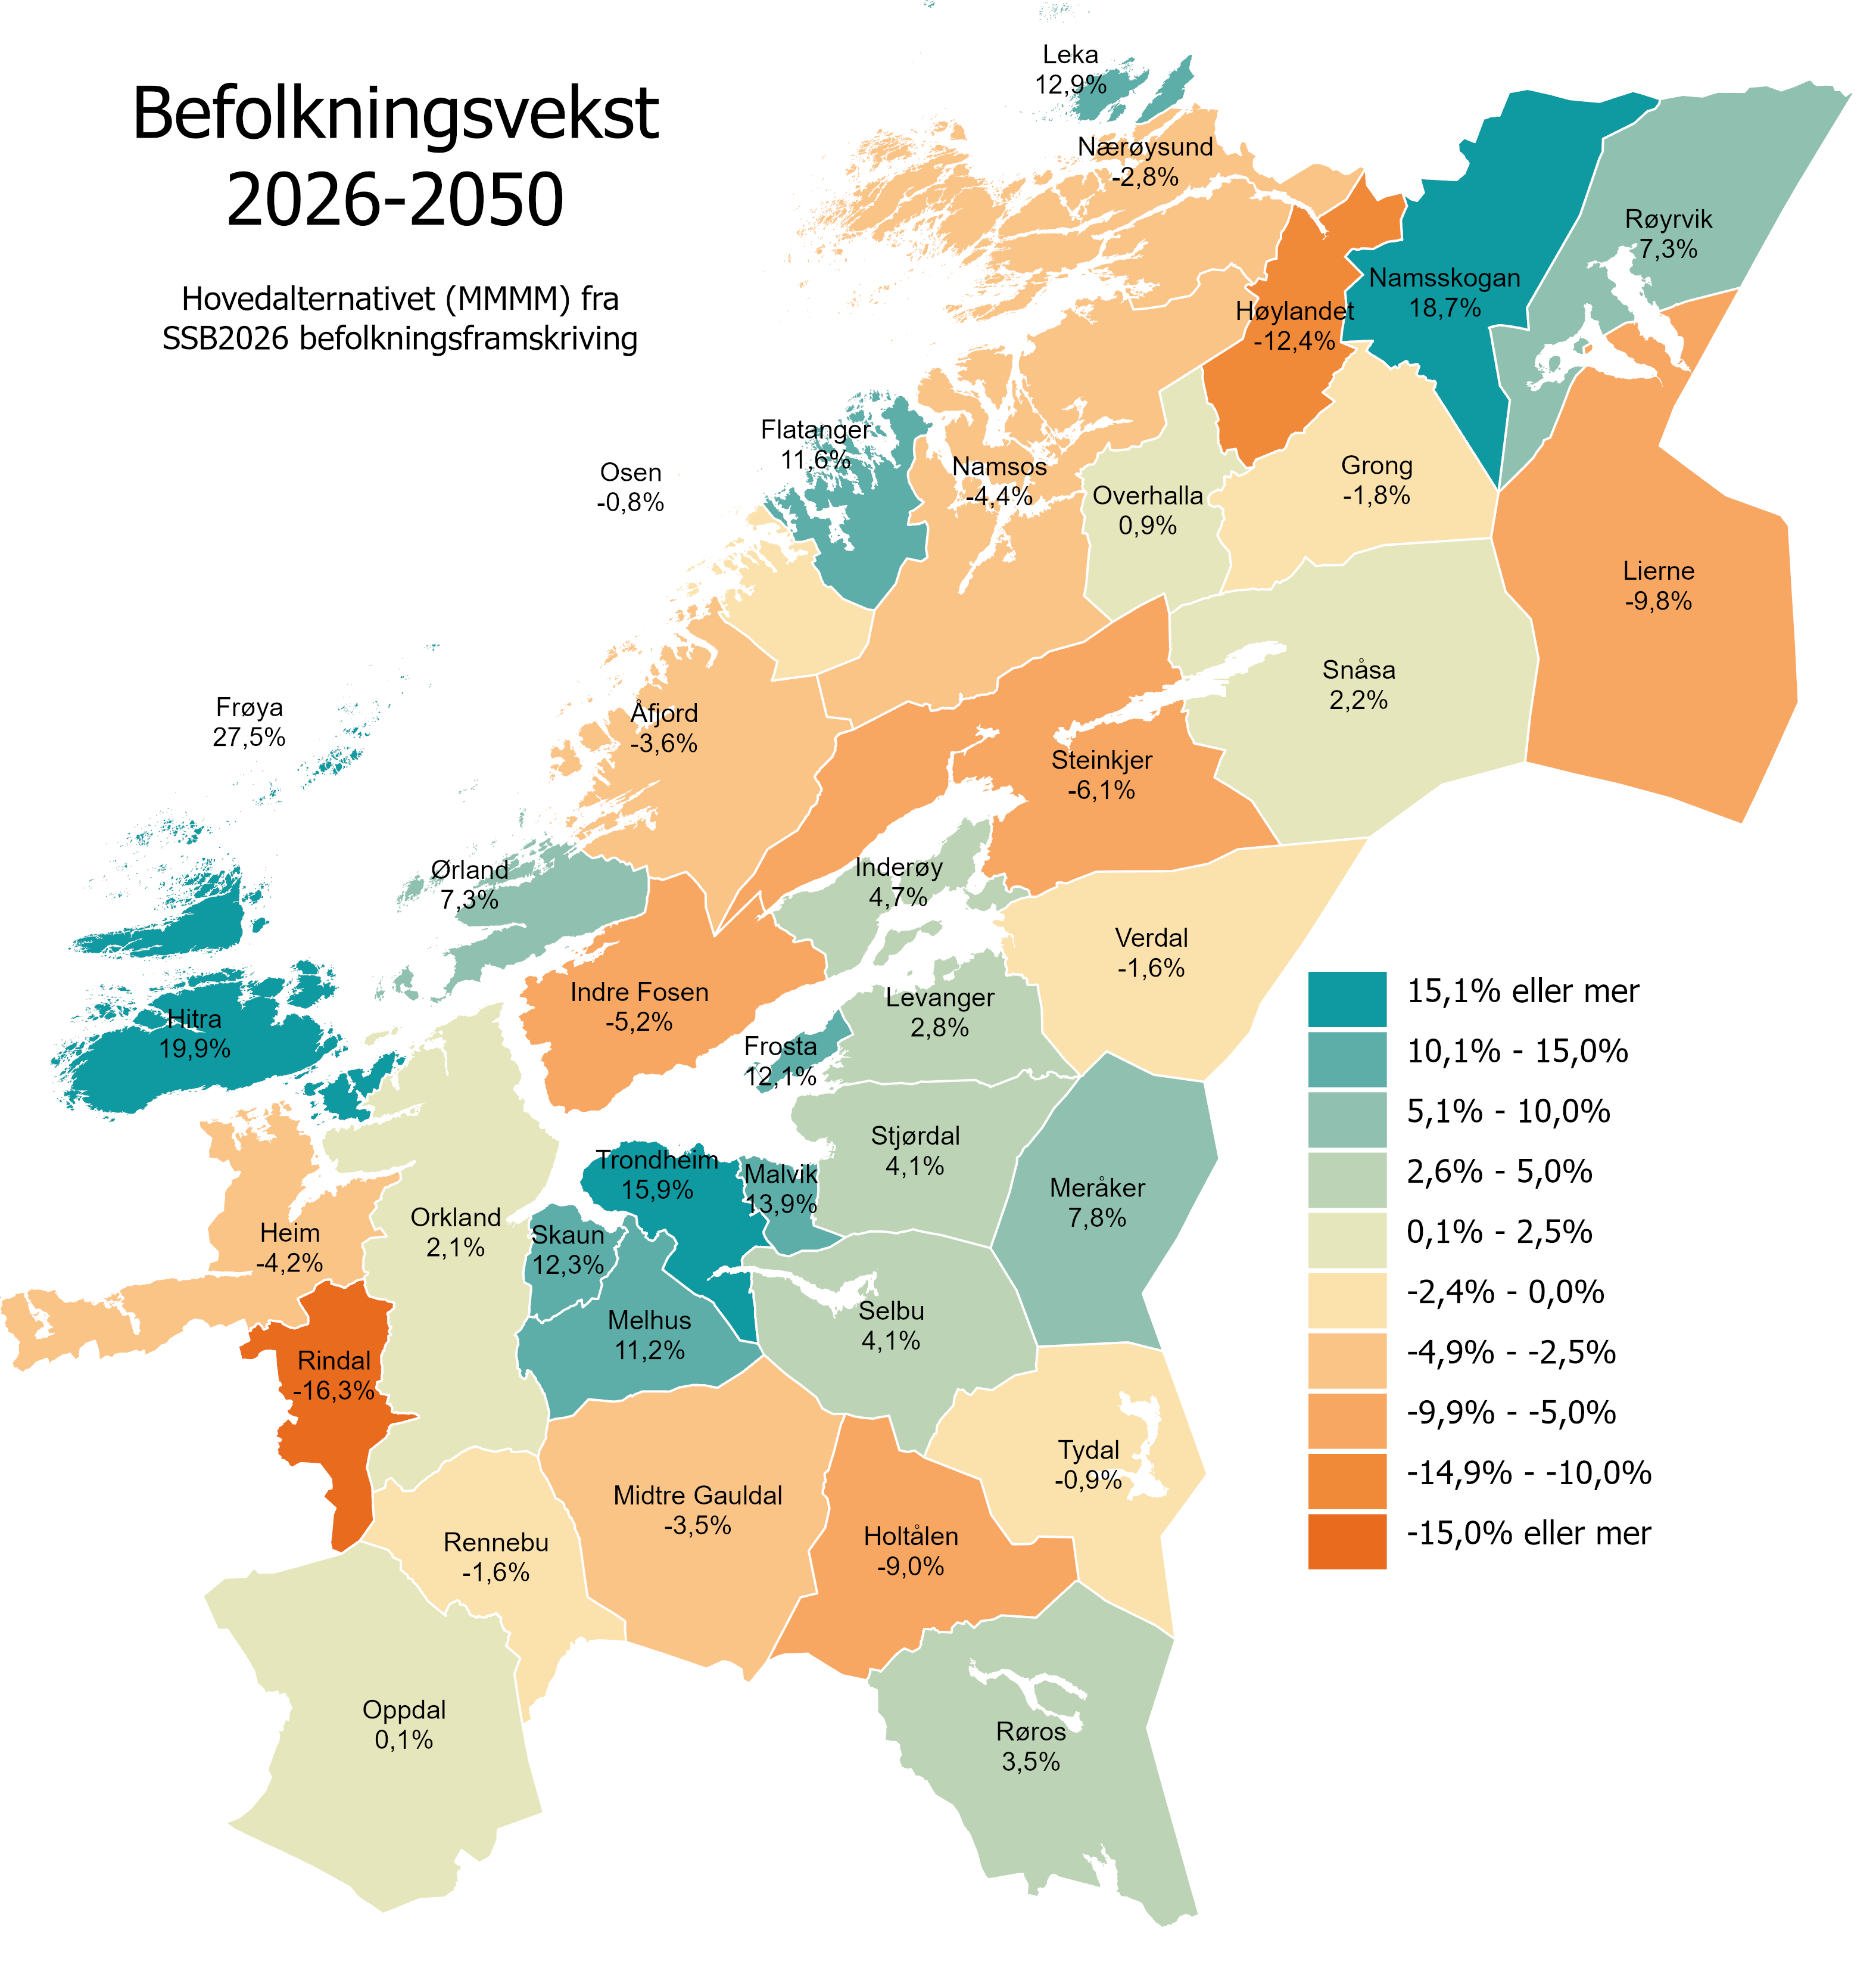
Befolkningsutvikling- Fortid
Mulig fremtid
Trøndelag: 14,9 %
Trøndelag/u Trondheim: 8,7 %
Norge: 15,8 %
Trøndelag: 8,7%
Trøndelag/u Trondheim: 2,8 %
Norge: 10,1%

Slide 25
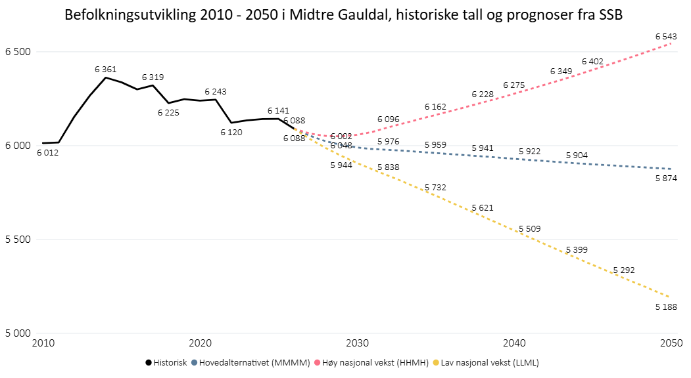
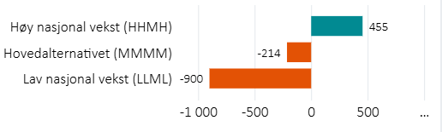
Hovedprognosen:
Svak nedgang/Stabilt sideleie for Midtre Gauldal
Trøndelag: 8,7%
Trøndelag/u Trondheim: 2,8 %
Norge: 10,1%

Slide 26
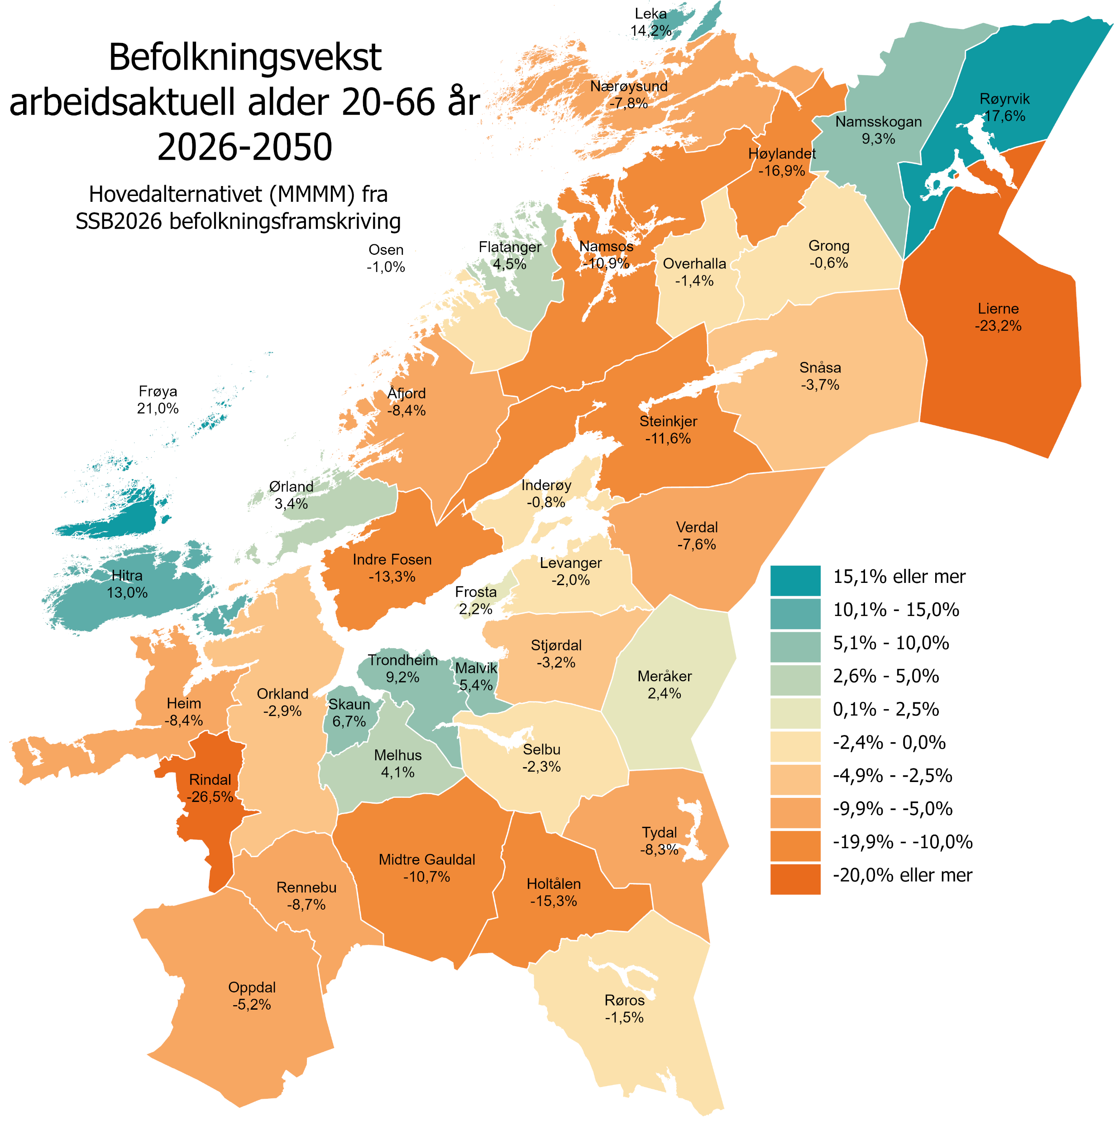
Nesten bare i Trondheimsområdet at befolkningen i arbeidsaktuell alder øker
Aldersgruppen 20-66 år er den delen av befolkningen som utgjør den største delen av arbeidsstyrken. Personer under 20 år og over 66 år deltar også i arbeidsmarkedet, men i mye mindre grad.
I perioden 2026-2050 vil antall personer i arbeidsaktuell alder (20-66 år) i Trøndelag øke med kun 8 400 eller 2,8 % ifølge
Hovedalternativet (MMMM).
For Trøndelag utenfor Trondheim vil denne gruppen bli redusert med - 4 650 personer eller -3,0 %.
Midtre Gauldal : –378 personer eller –10,7 %
Vil gi større press på utnyttelse av eksisterende arbeidskraftsressurser.

Slide 27
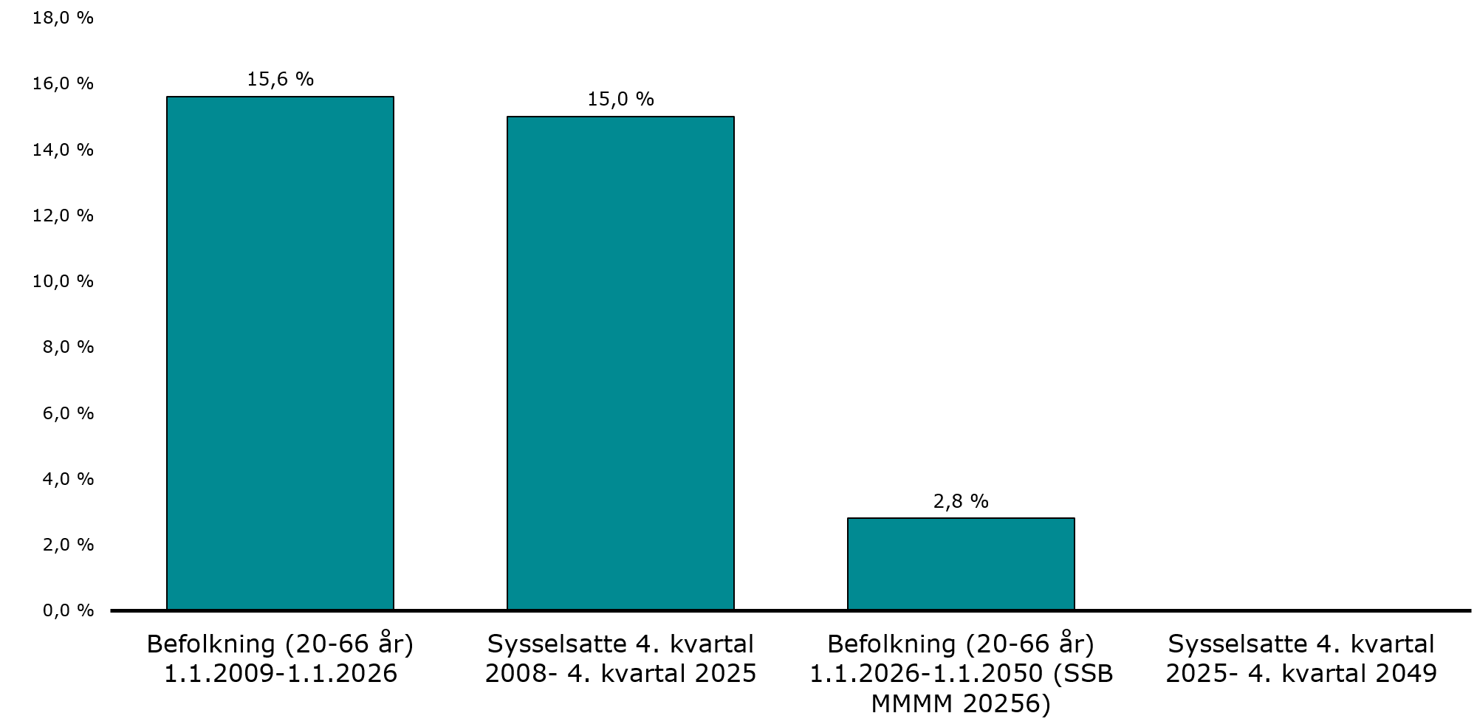
Over tid har veksten i befolkningen i aldersgruppen 20-66 år i Trøndelag vært forholdvis lik veksten i sysselsetting
Hvis befolkningsprognosene slår til så tyder det på at sysselsettingsveksten de neste 25 årene blir minimal
Etterspørsel etter arbeidskraft er imidlertid en betydelig driver for innvandring – kan vi få høyere arbeidsinnvandring enn prognosene tilsier ?
Sterkere sentralisering? Vil mangelen på arbeidskraft påvirke lokalisering av arbeidsplasser og dermed gi enda svakere befolkningsutvikling i distriktene enn prognosen?
?
Notes:
Minimal vekst i befolkning 20-66 år. Kamp om arbeidskrafta.
Blir mangelen på arbeidskraft så sterk at det vil føre til større arbeidsinnvnadring enn det SSB forutsetter? Er det så enkelt å hente arbeidskraft fra utlandet? Samme demografiutfordringer i store deler av verden.
Behov for å utnytte den arbeidskrafta vi har best mulig. Drivkraft for omstilling, produktivitetsutvikling.
Sentralisering av befolkning forsterket av mangel på arbeidskraft i distrikt.

Slide 28
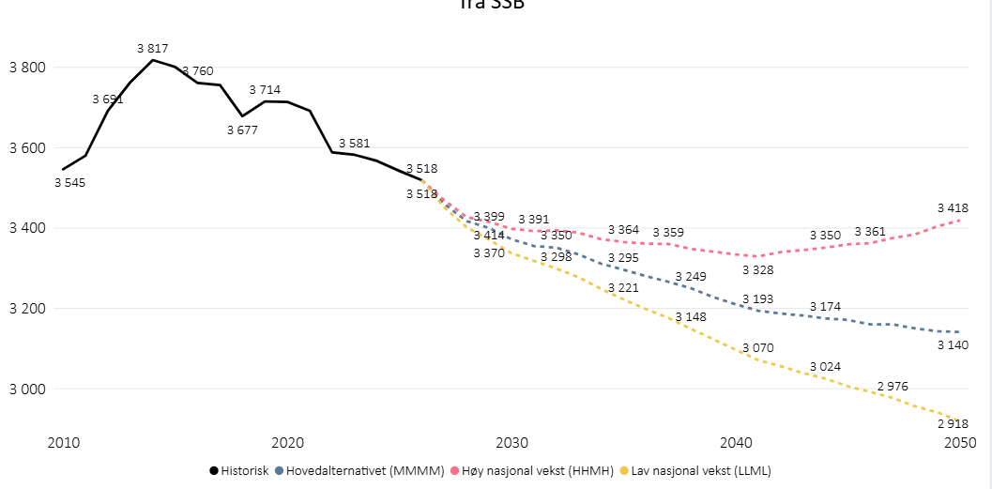
Befolkningen i arbeidsaktuell alder på vei nedover i Midtre Gauldal
20-66 år Midtre Gauldal

Slide 29
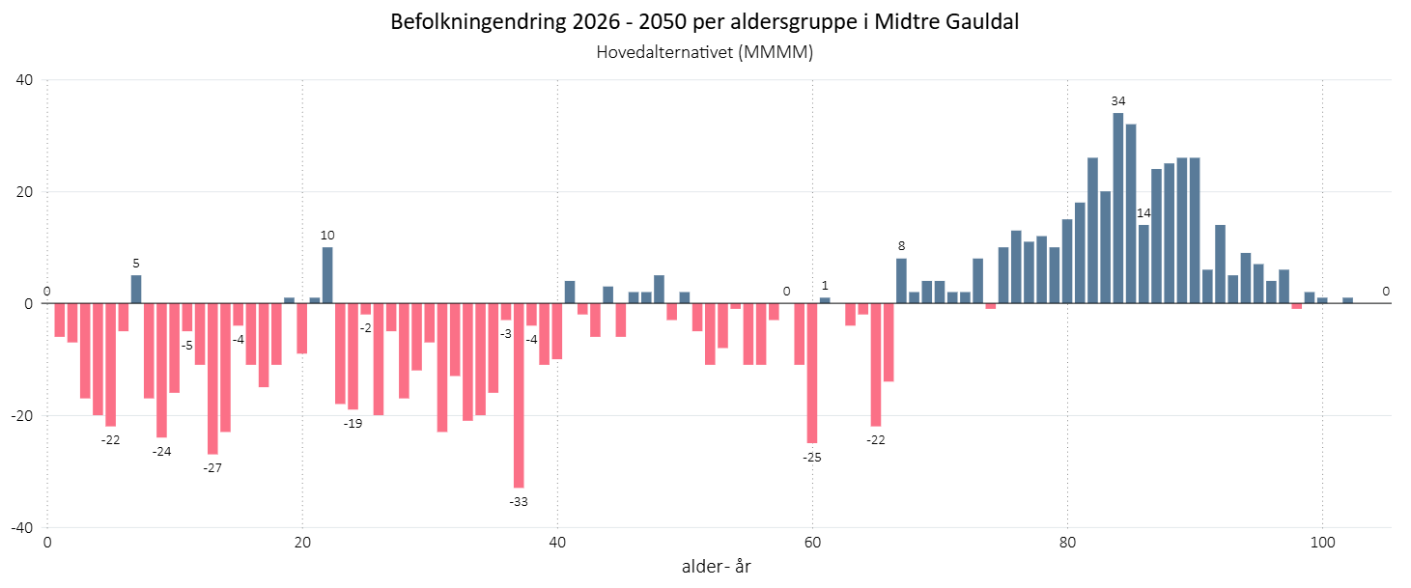
Ulik vekst i ulike aldersgrupper: Midtre Gauldal
https://trondelagitall.no/statistikk/befolkningsprognoser

Slide 31
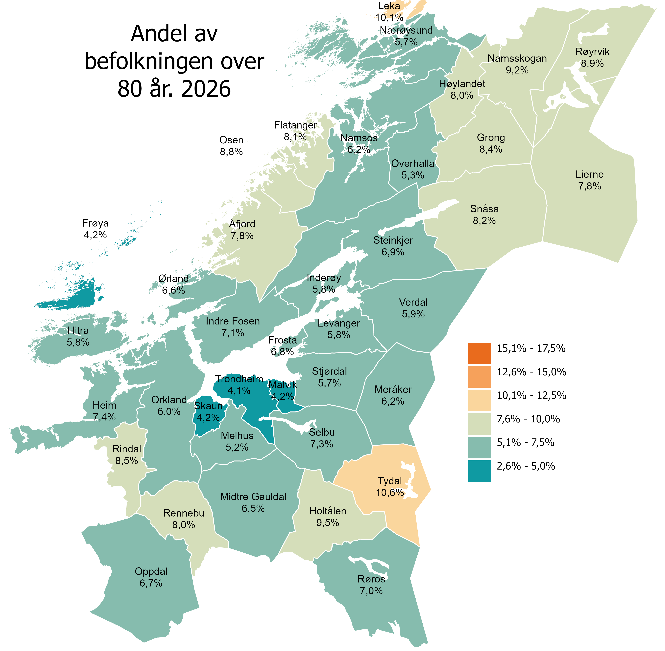
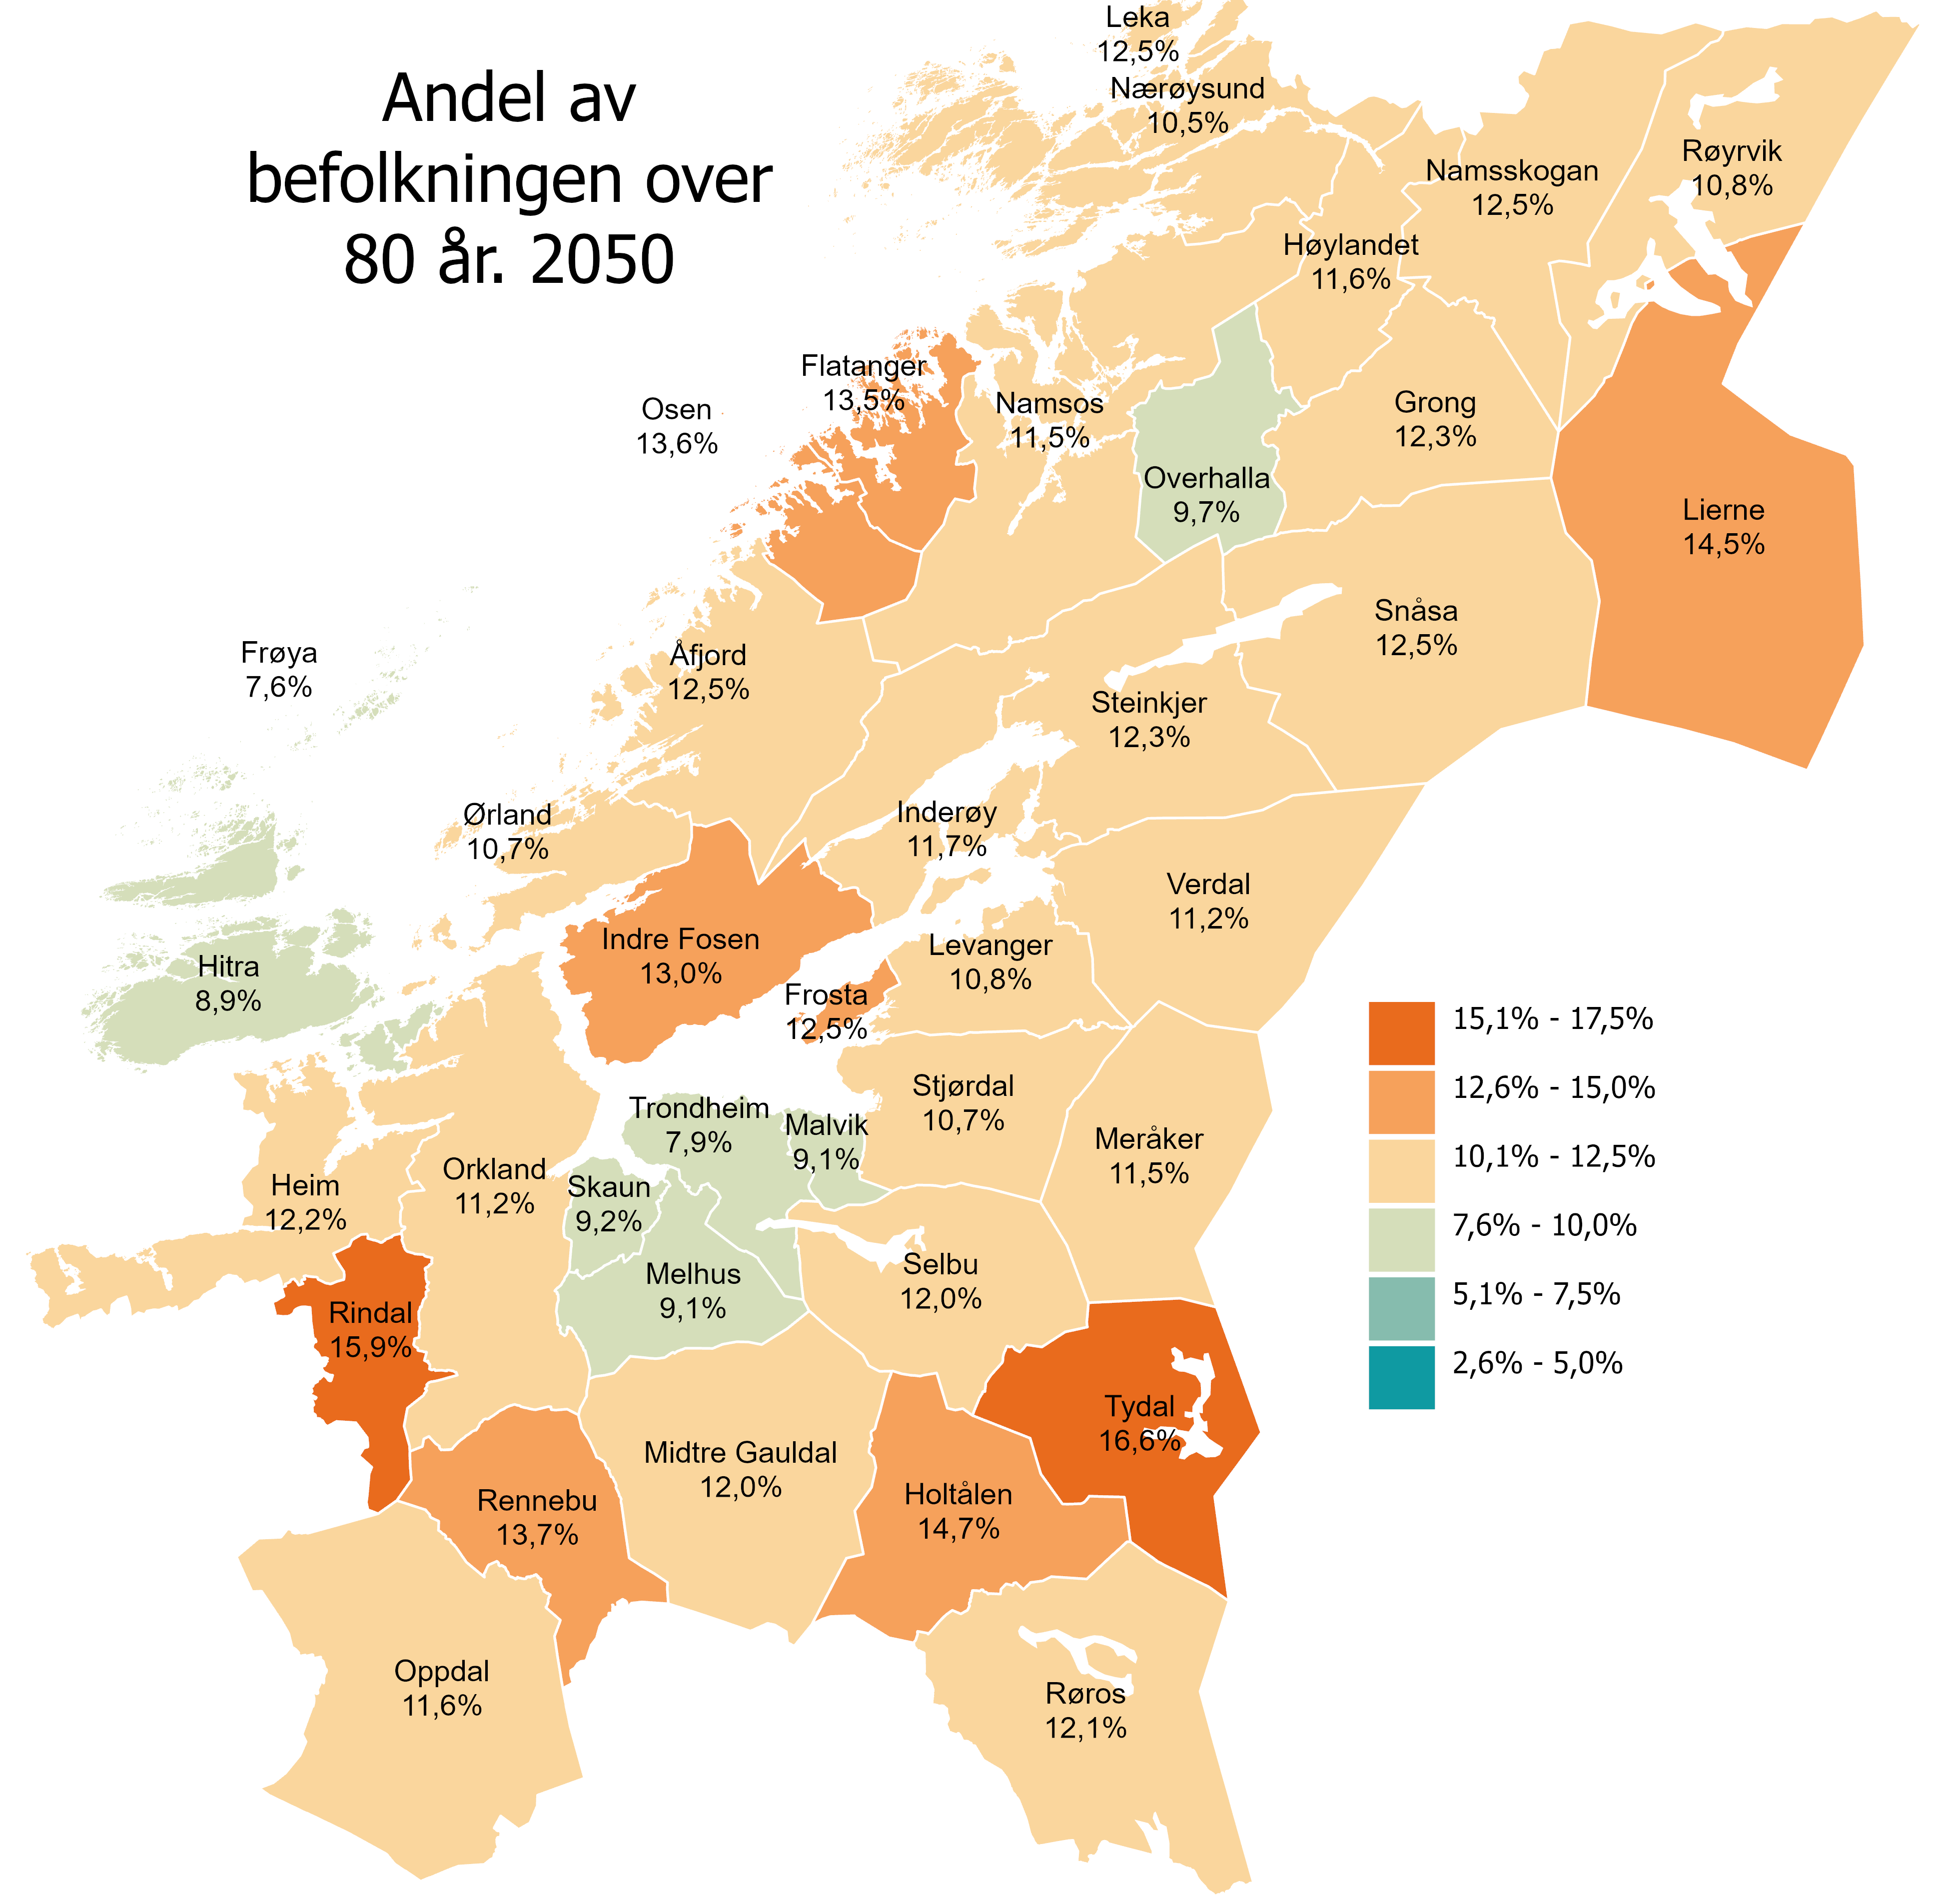
Andel eldre øker i alle kommuner
Trøndelag 5,2 %
Trøndelag 9,5 %

Slide 32
Bolig og boligbehov

Slide 33
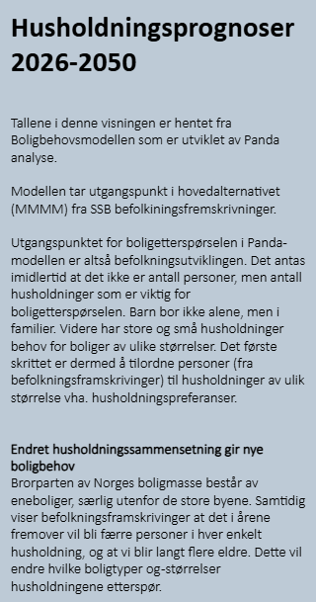
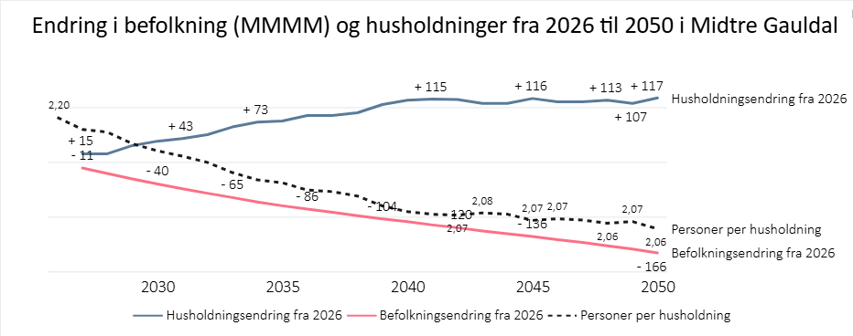
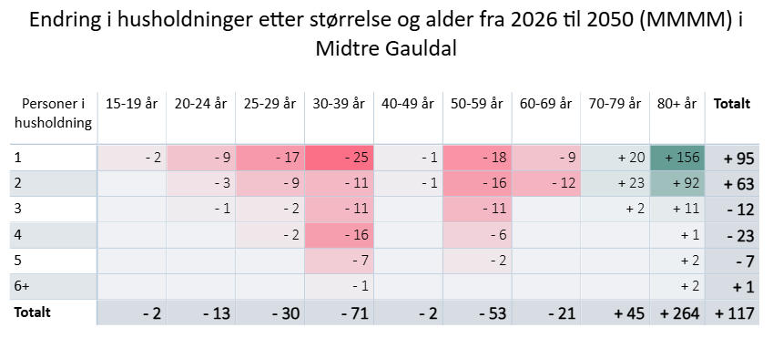
SSB MMMM2024
https://trondelagitall.no/statistikk/husholdningsprognoser

Slide 34
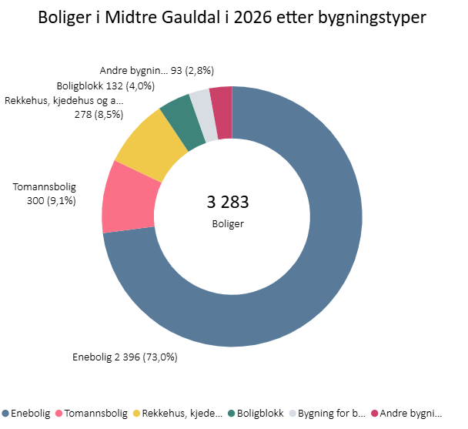
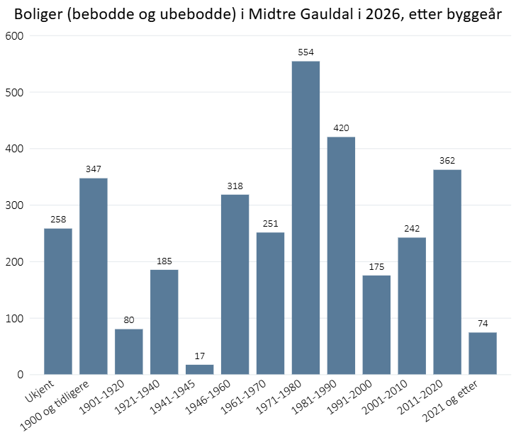
Dagens boligmasse er i stor grad enebolig – Bygd før 1990
https://trondelagitall.no/statistikk/boligmasse-i-trondelag
https://trondelagitall.no/statistikk/boliger-etter-byggear

Slide 35
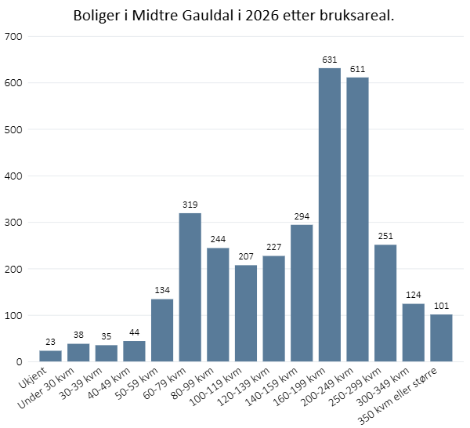

53 % av boligmassen har et bruksareal på over 160 kvadrat.
En av kommunene med størst andel store bolig i Trøndelag
https://trondelagitall.no/statistikk/boliger-etter-bruksareal

Slide 36

Begrenset boligbygging de siste årene
https://trondelagitall.no/statistikk/boligbygging

Slide 37
Utfordringer for kommunale tjenester

Slide 38



Strekk i laget på kommuneøkonomien

Slide 39



Slide 40

37,2 % av kommunene utgifter i Trøndelag går til barnehage og grunnskole
38,5 % av kommunene utgifter i Trøndelag går til helse og omsorg

Slide 41

Demografiske endringer fører til store endringer i utgiftsbehov
https://www.ks.no/fagomrader/okonomi/inntektssystemet/demografimodell/

Slide 42

https://www.ks.no/fagomrader/okonomi/inntektssystemet/demografimodell/

Slide 43
Også tar vi litt næringsstatistikk

Slide 44




Utvikling i antall lønnstakere i to næringer i Midtre Gauldal
Næringslivet i kommunen har vært igjennom et betydelig sjokk
https://trondelagitall.no/statistikk/jobber-og-lonnstakere

Slide 45


Ikke for å skryte, men…
I 2020 beregnet vi at antall sysselsatte i Midtre Gauldal ville være 2 628 i 2025
Fasit ble 2 638

Slide 46


Vi starter med å se litt på næringsstrukturen
https://trondelagitall.no/statistikk/sysselsatte-etter-naering

Slide 47

Midtre Gauldal har en høy spesialisering på flere næringer
Trelast
Jordbruk og skogbruk
Landtransport
Bygg og anlegg
Lokaliseringskoeffisienten (LQ):
Koeffisienten beregnes ved å se på andelen sysselsatte/verdiskaping i en bestemt næring i en region, delt på andelen sysselsatte /verdiskaping i samme næring på nasjonalt nivå.
Verdi > 1: Indikerer at næringen er mer konsentrert i regionen enn landsgjennomsnittet (spesialisering).
Verdi < 1: Indikerer at næringen er mindre konsentrert (lavere spesialiseringsgrad).
Verdi = 1: Indikerer at næringen har samme konsentrasjon som landsgjennomsnittet.
https://trondelagitall.no/statistikk/lokaliseringskoeffisient

Slide 48


Sysselsettingsvekst siste år
Trøndelag: 0,3 %
Trøndelag/u Trondheim: 0,3 %
Norge: 0,3 %
https://trondelagitall.no/statistikk/sysselsatte-etter-naering

Slide 49


Betydelig ned siden 2020 –
flatt fra 2021 -2025
Trøndelag: 6,1 %
Trøndelag/u Trondheim: 3,2 %
Norge: 7,1 %
https://trondelagitall.no/statistikk/sysselsatte-etter-naering

Slide 50

Opp i noen næringer, ned i andre
https://trondelagitall.no/statistikk/sysselsatte-etter-naering

Slide 51


Djevelen ligger i detaljene
https://trondelagitall.no/statistikk/sysselsatte-detaljert

Slide 52
Offentlig sektor som drar veksten i store deler av fylket….
https://trondelagitall.no/statistikk/sysselsatte-etter-sektor

Slide 53


https://trondelagitall.no/statistikk/sysselsatte-etter-sektor

Slide 54


https://trondelagitall.no/statistikk/pendling

Slide 55

380 pendlere inn fra Melhus - mens 450 pendler til byen…200 til Melhus
https://trondelagitall.no/statistikk/pendlestrommer-mellom-kommuner

Slide 56


Utpendling fra de fleste næringer

Slide 57
Så avslutter vi med noen tall om kompetanse

Slide 58
https://trondelagitall.no/statistikk/utdanningsniva
https://trondelagitall.no/statistikk/sysselsatte-etter-utdanningsniva

Slide 59

https://trondelagitall.no/statistikk/utdanningsniva

Slide 60
Vekst i antall sysselsatte med høyere utdanning i nesten alle kommuner
+170,4 %
+33,0 %
-2,8 %
-19,4 %
https://trondelagitall.no/statistikk/sysselsatte-etter-utdanningsniva

Slide 61
Har vi en arbeidskraftreserve i de som står utenfor?
Trøndelag: 9,9%
Trøndelag u/Trondheim: 9,9%
Norge: 10,0%
9 657 personer i Trøndelag
Trøndelag: 15,7%
Trøndelag u/Trondheim: 16,9%
Norge: 17,0%
31 543 personer i Trøndelag
https://trondelagitall.no/statistikk/utenfor-arbeid-utdanning-og-arbeidsmarkedstiltak

Slide 62
Utenforskapet vokser ikke like mye som debatten skulle tilsi…
https://trondelagitall.no/statistikk/utenfor-arbeid-utdanning-og-arbeidsmarkedstiltak

Slide 63
Egne beregninger i Microdata
Notes:
Årnset=Rissa
Nypan = Trondheim (Leinstrand)
Midtbygda = Meråker

Slide 64
Utenfor på et tidspunkt er ikke det samme som permanent utenfor….
Trøndere (15-29 år) utenfor arbeid, utdanning og arbeidsmarkedstiltak i 2019 og deres status i perioden 2020-2024
Ca. 0,7 % død
14,7% har utvandret
23,4 % har vært utenfor i hele perioden
38,0 % utenfor i både 2019 og 2024
46,6 % av de som var utenfor i 2019 er innenfor i 2024
N: 9 924

Slide 65
Trøndelag i tall
https://trondelagitall.no/

